Slide 1
物流信息云服务平台
整体优化方案
杭州小针智能科技有限公司
Notes:
我们将其称为新一代食堂采供系统，原先像妇保医院是有一套财务系统U8在使用的，而传统的ERP系统一般都是以财务做账为主，因此都是在仓管员入库环节进入系统。

Slide 2
打通内外多个管理板块
多端联动 实时互动

Slide 3


一个平台 多个角色 多方协同
门店A
门店B
门店N
客商管理
物流信息云服务平台
客户A
商品库管理
客户B
价格管理
客户N
供货商A
供货商B
供货商N

Slide 4
基础数据
第一部分

Slide 5
统一化、标准化、集团化
统一商品库
统一业务管理
商品准入，发布统一的商品目录。
统一管理各业务部门的采购管理模式，及时掌握各业务部门的成本情况。
统一供应商管理
统一价格管理
统一数据分析
供货商准入，发布统一的供货商目录。
对采购价格、销售价格设置对应的价格政策。
集团通过统一的采供平台，及时统计和分析系统数据，真正管控采购成本，全面提升管理效率。

Slide 6
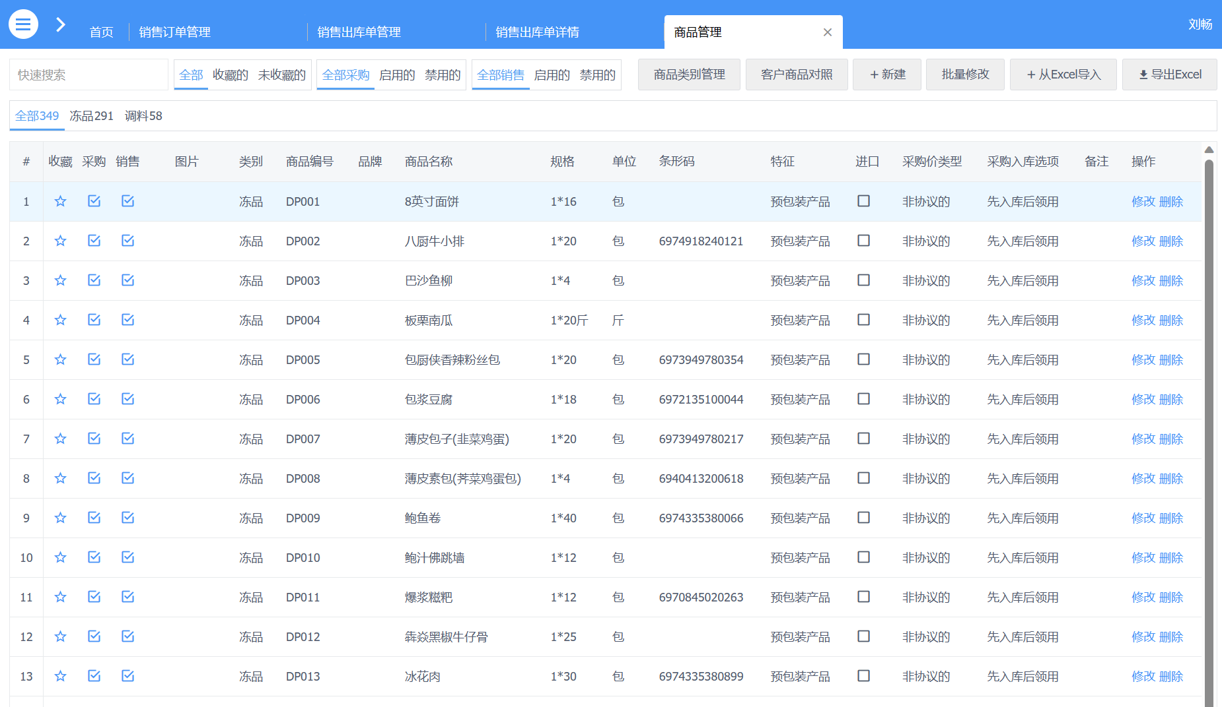
商品库管理
系统支持商品条码管理，在采购、销售时手机端可以通过扫码方式搜索商品名称。
系统支持保质期管理。
系统支持双单位计算，如：1箱=24包。采购、销售等做单据时可以按箱、按包下单。

Slide 7
客商管理
权限设置
系统支持细颗粒度的权限设置，为供货商、客户、仓库、门店、业务员等设置权限。
商户注册
供货商、客户在系统中进行注册。让供货商、客户都在同一平台下使用系统。
商户注册
权限设置
税率管理
上传检测报告
税率管理
系统支持按不同供应商和商品设置税率。
上传检测报告
支持由供货商在线上传各类检测报告和资质文件。也支持按销售订单向客户传送各类检测报告和资质文件。

Slide 8
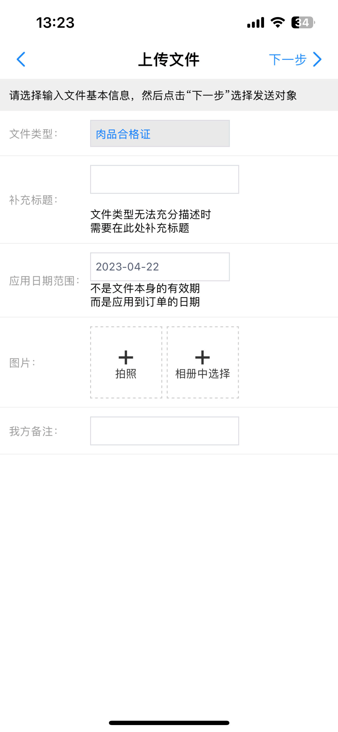
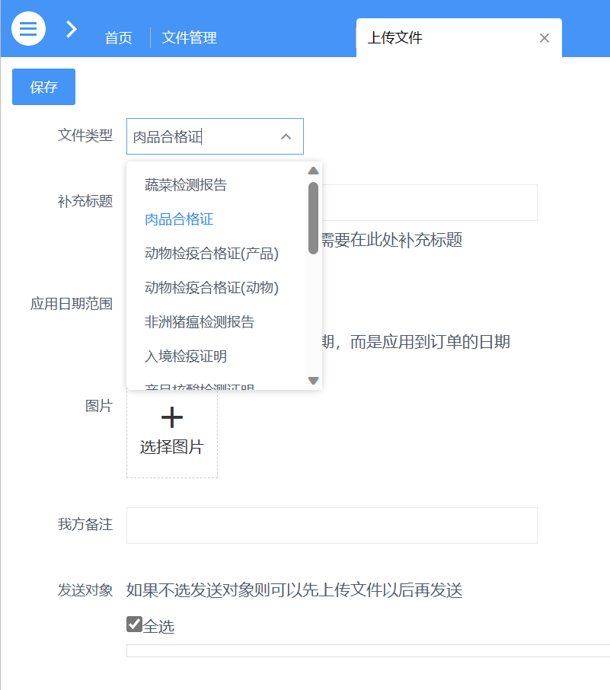
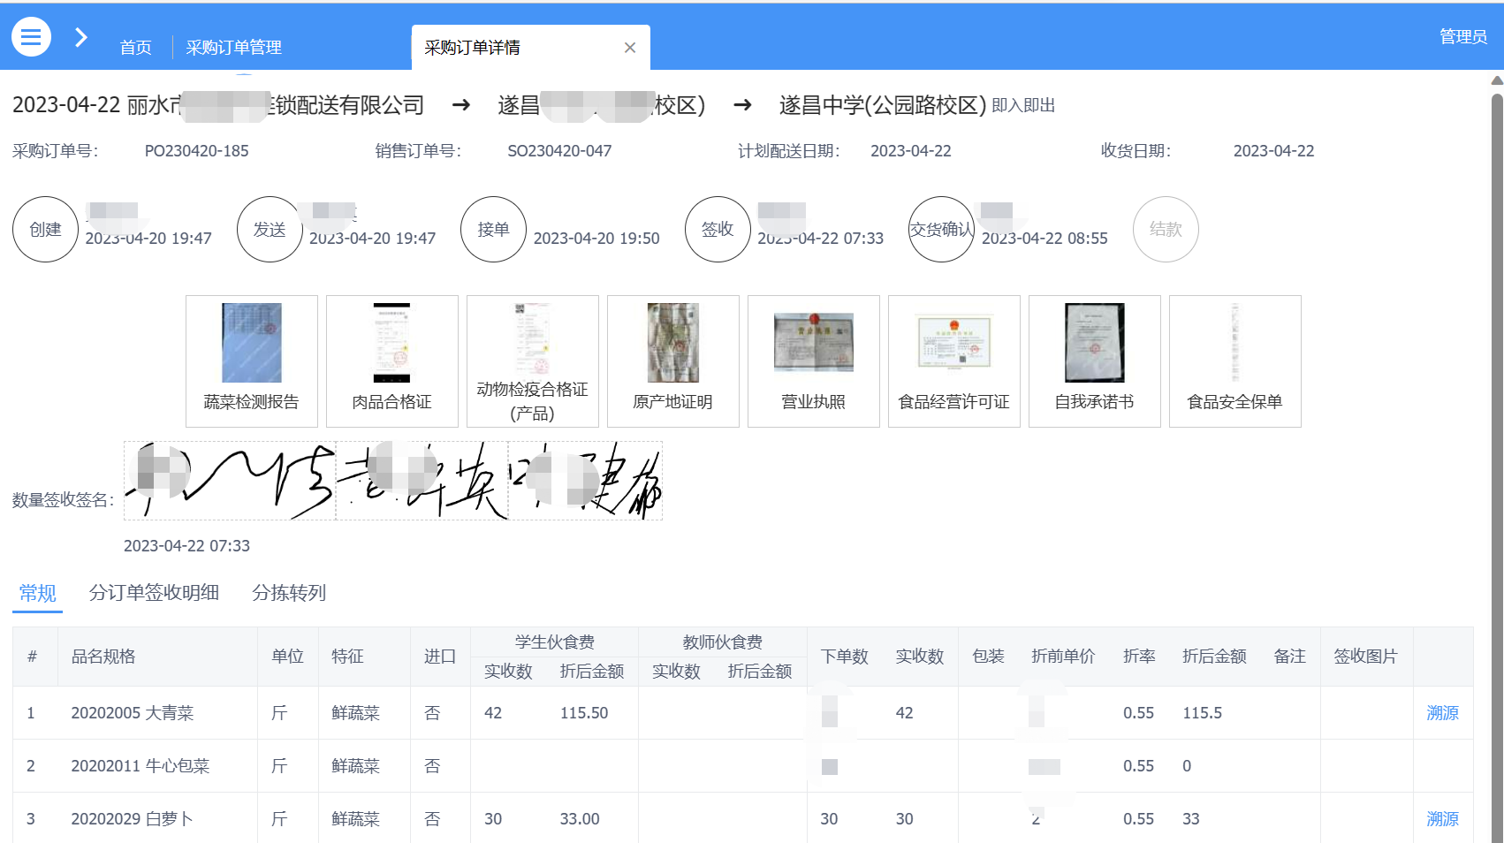
上传检测报告
食品安全法规定各经营单位在进货、销货时，需要履行索取检测报告义务和台账登记义务，使用本系统后可以以电子化的方式履行食品安全法，大大降低了纸质报告的成本。
我方订单详情页面
供应商电脑端上传页面
供应商手机端上传页面

Slide 9

采购价格管理
全局调价
按供应商调价
按商品调价，可访问的供应商都按此商品定价。
同一商品不同供应商可以设置不同价格。
按部门调价
按部门和供应商调价
同一商品不同部门，部门可访问的供应商都按此商品定价。
同一商品不同部门、不同供应商可以设置不同价格。
按折率计算价格
按调价单的价格*折率定价。

Slide 10
销售价格管理
全局调价
按客户调价
按商品调价，同一商品不同客户统一价格。
同一商品不同客户可以设置不同价格。
按成本加价法制定销售价
按折率计算价格
按调价单的价格*折率定价。

Slide 11
销售管理
第二部分

Slide 12
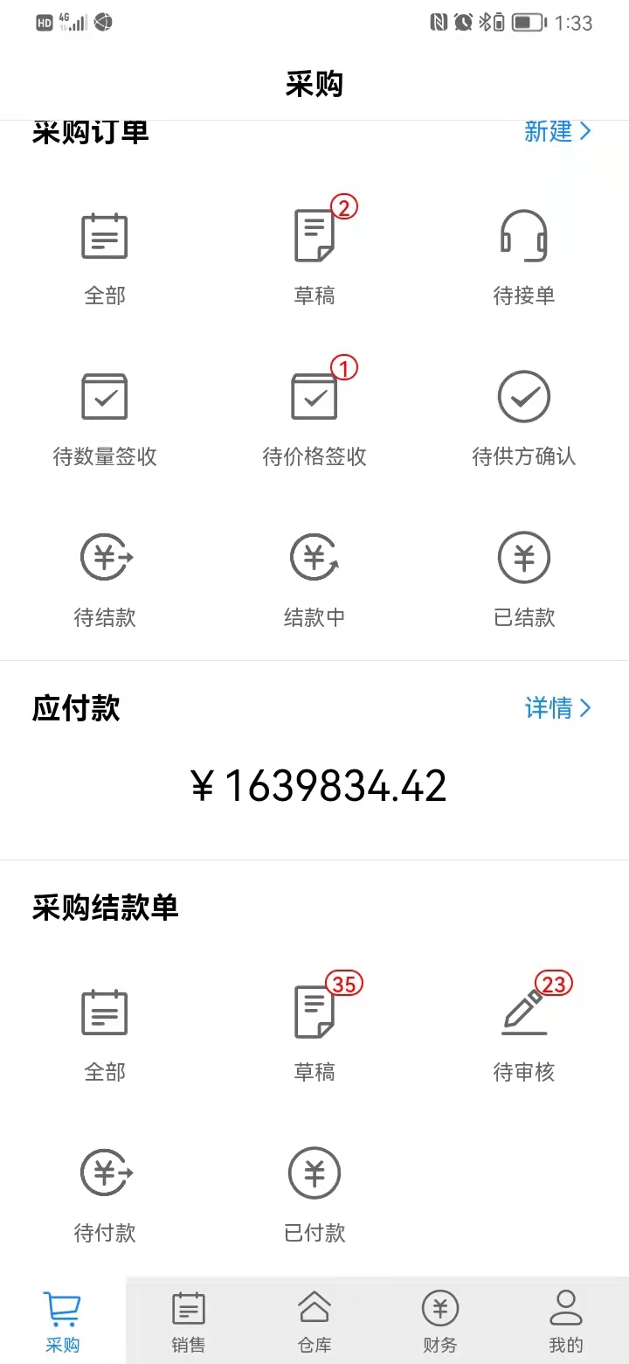
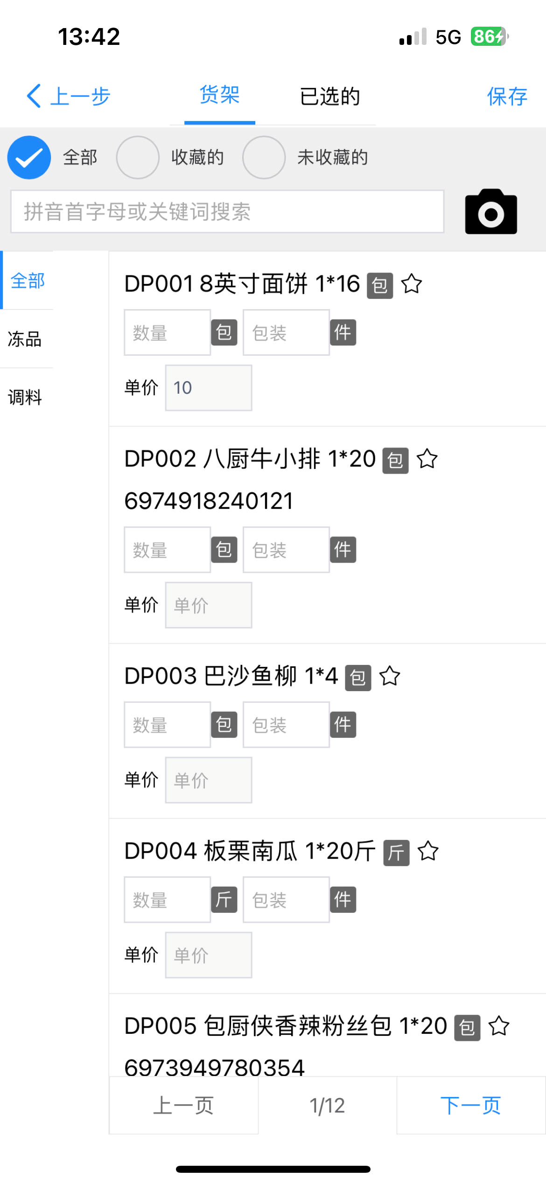
客户可以在手机端直接下单
系统支持客户在手机端直接下单，价格按销售价格政策不同的客户显示不同的价格。也支持手工输入销售单价。

Slide 13
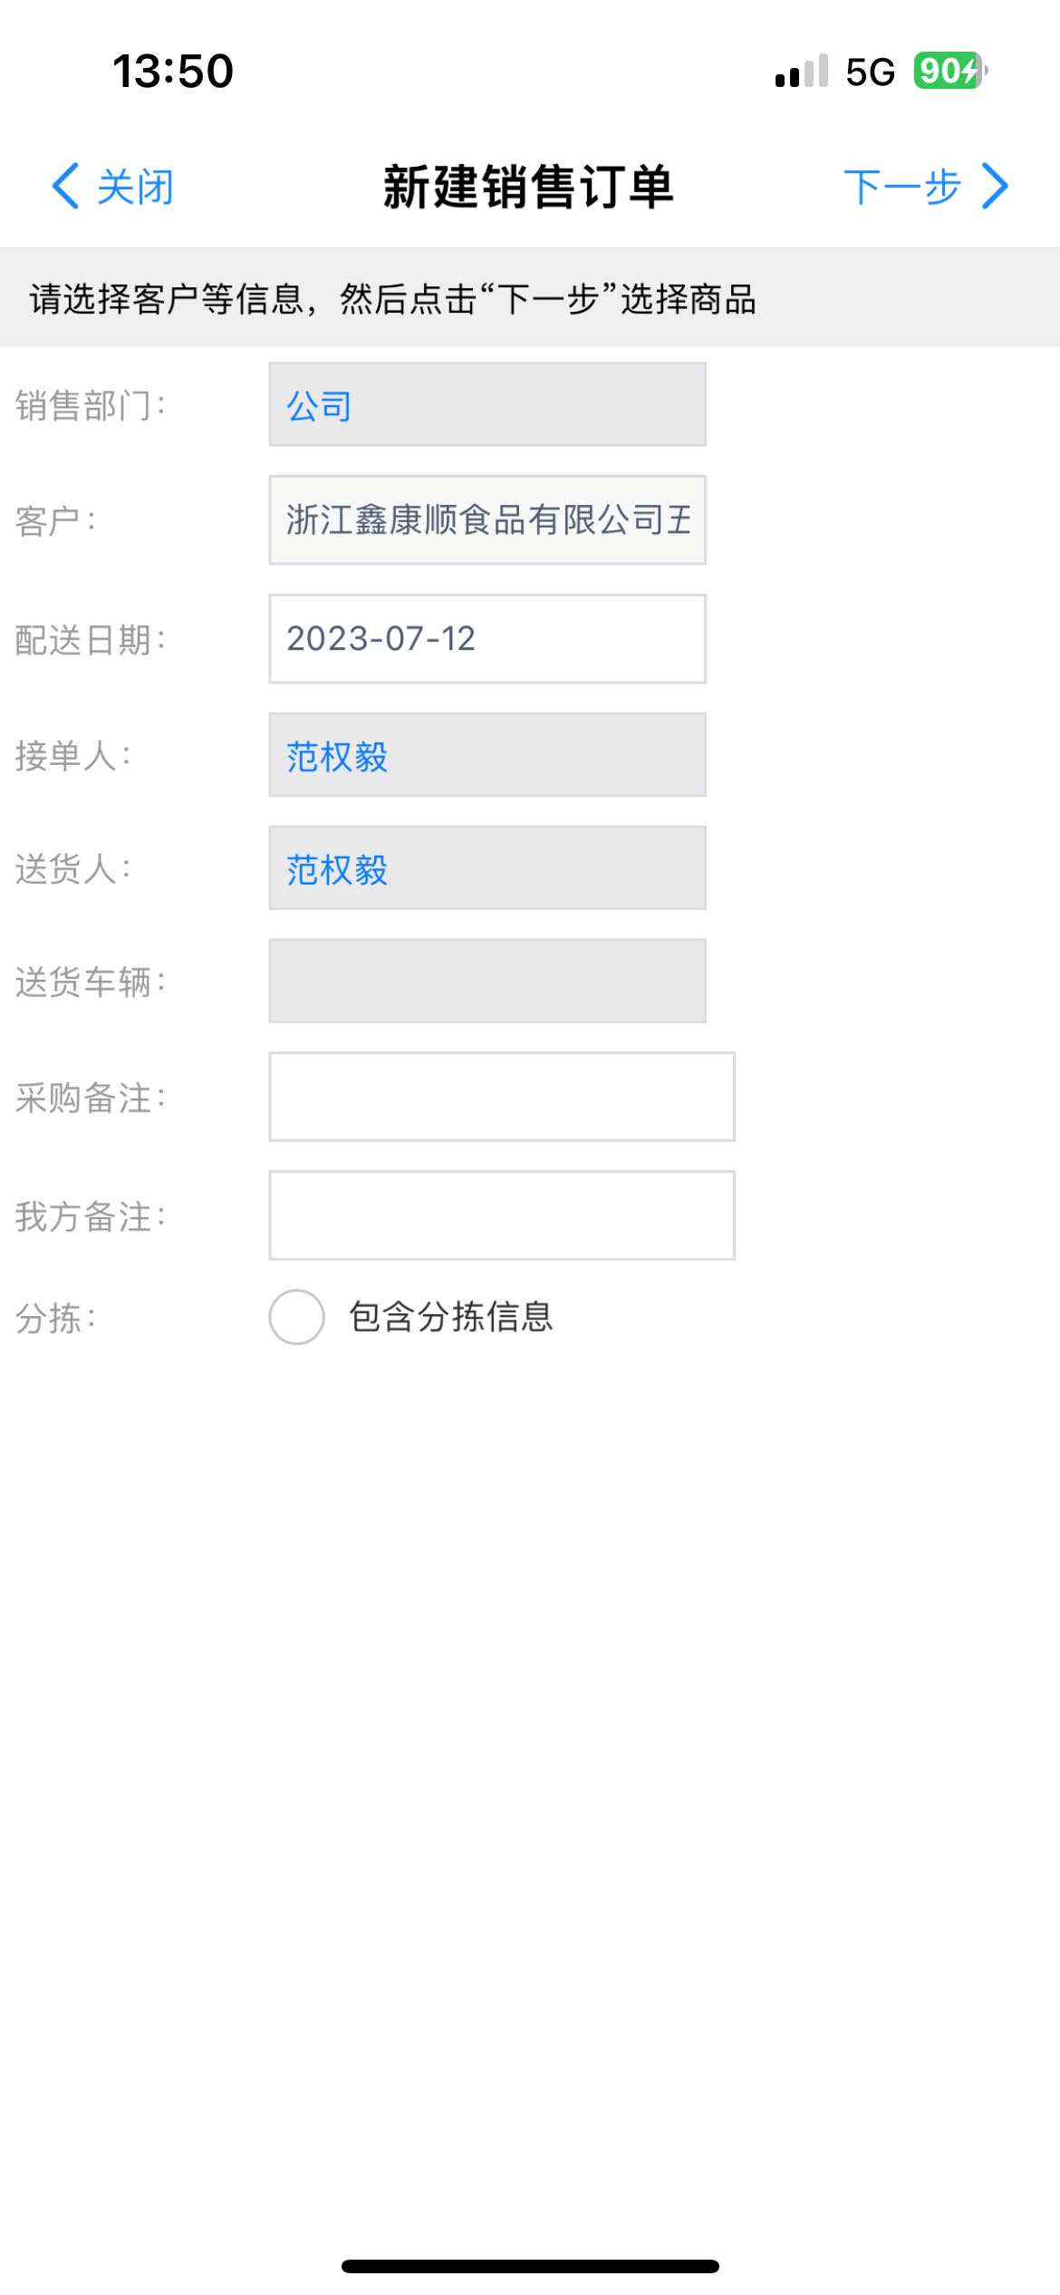
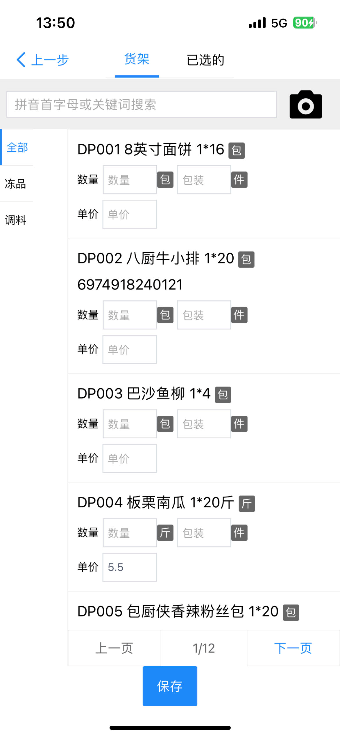
业务员代客下单
系统通过权限控制，对应的客户有对应的业务员管理。业务员可以对各自的客户进行代客下单。送货后，客户只需做签收处理。

Slide 14
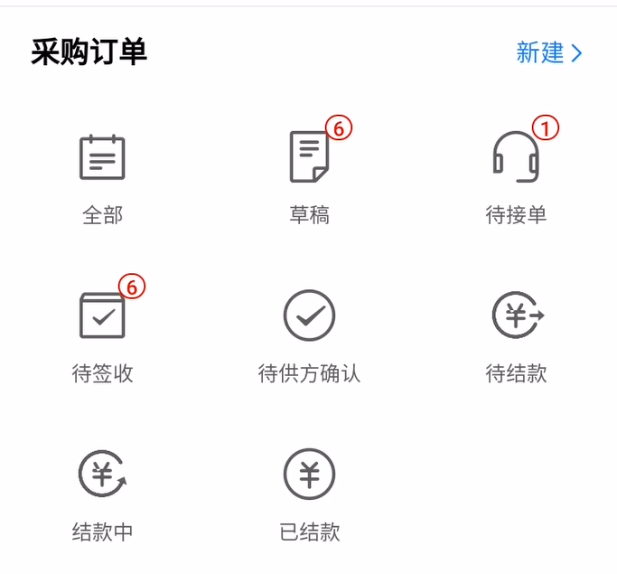
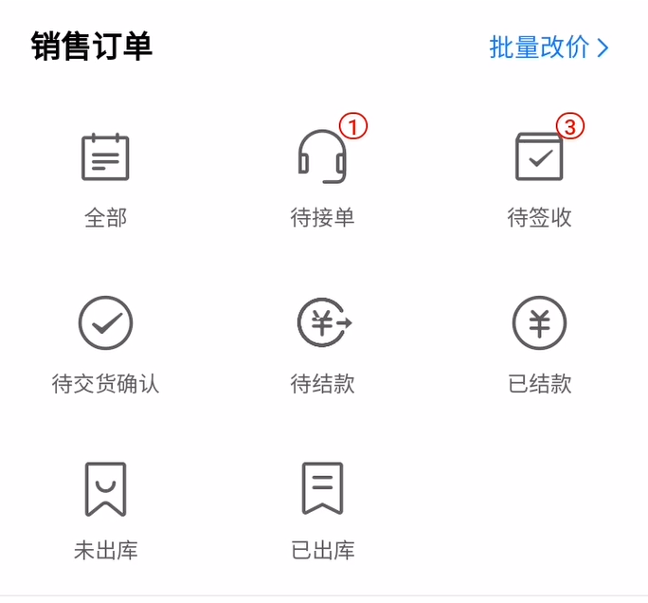
买卖双方共享协同，数据优质
买方
卖方

Slide 15
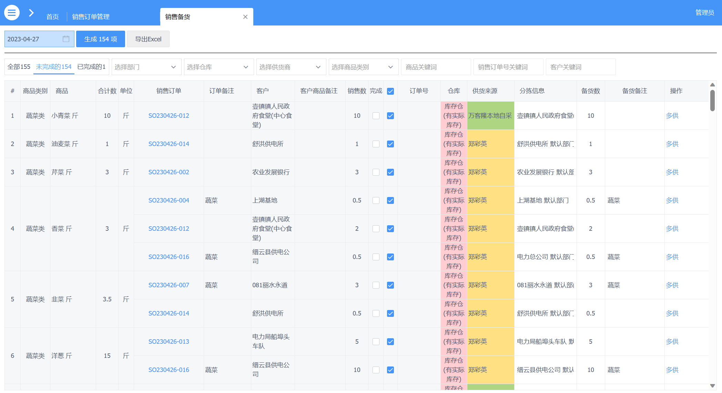
根据销售订单生成分拣任务
一键生成分拣任务。
可以按不同仓库下达分拣任务单。
支持总部接单，各个仓库根据分拣任务备货。

Slide 16
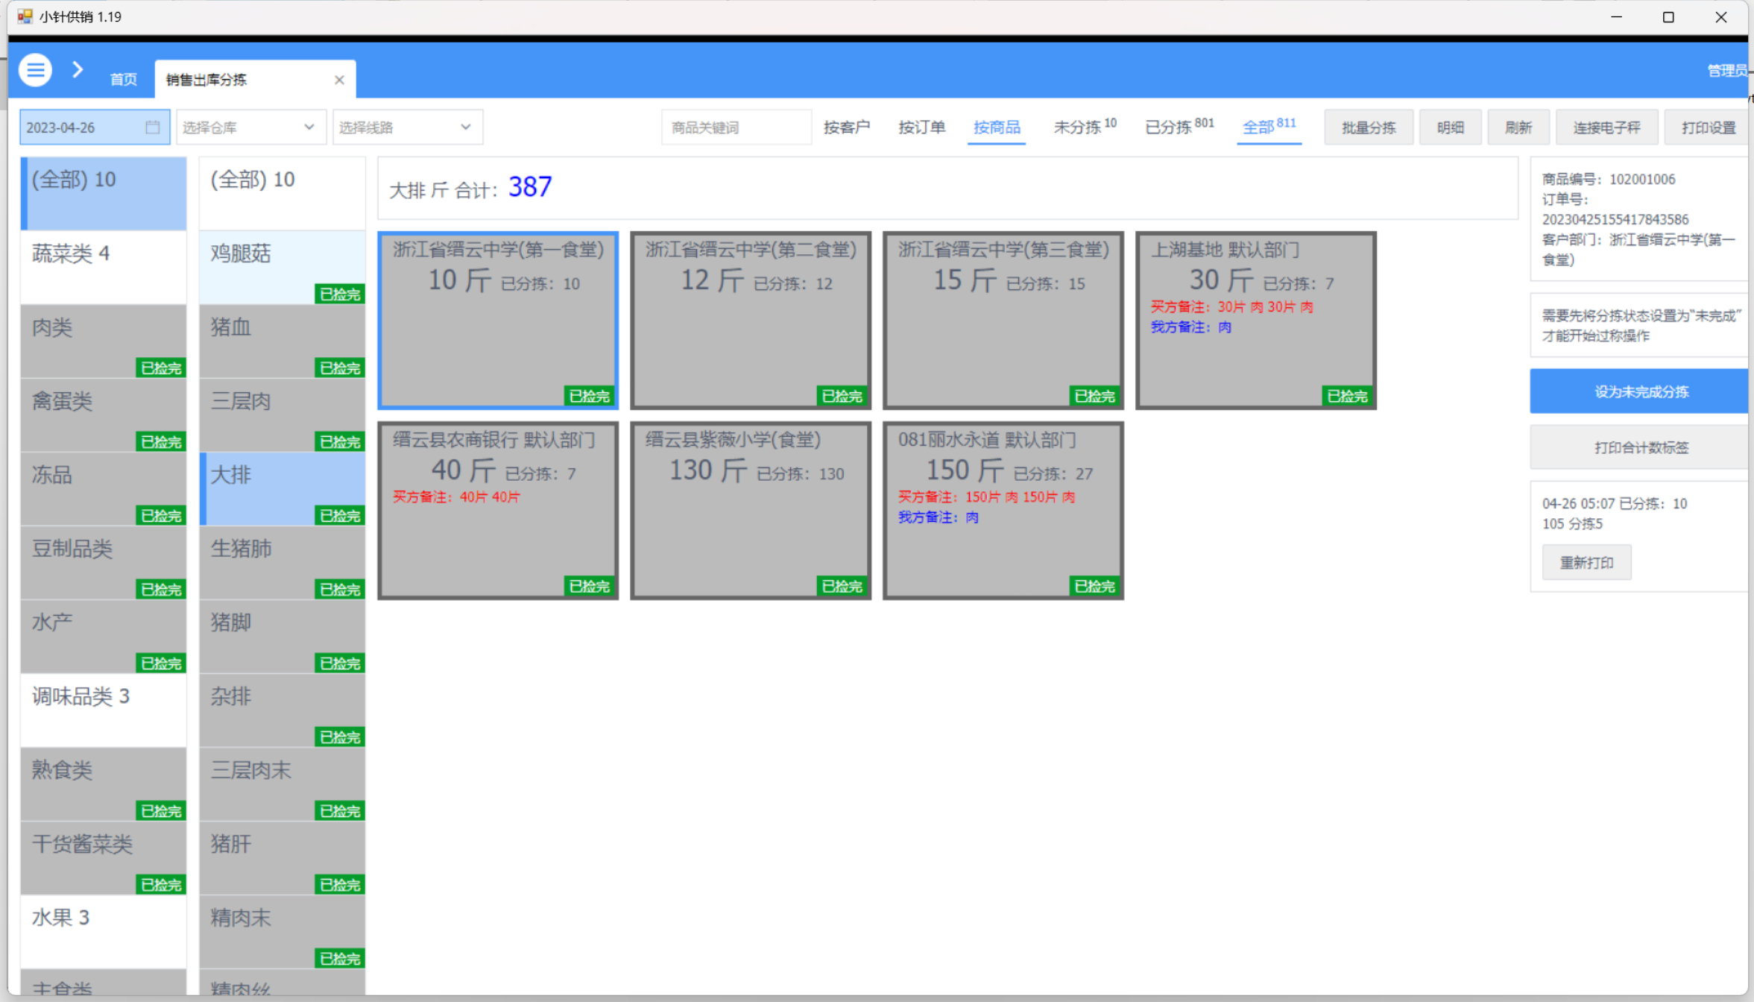
分拣
不同仓库分拣各自商品。
取消纸质分拣单，在系统中可以按订单、商品进行分拣。
分拣后可以打印各自标签。
后台可以查看各订单、客户分拣情况。

Slide 17
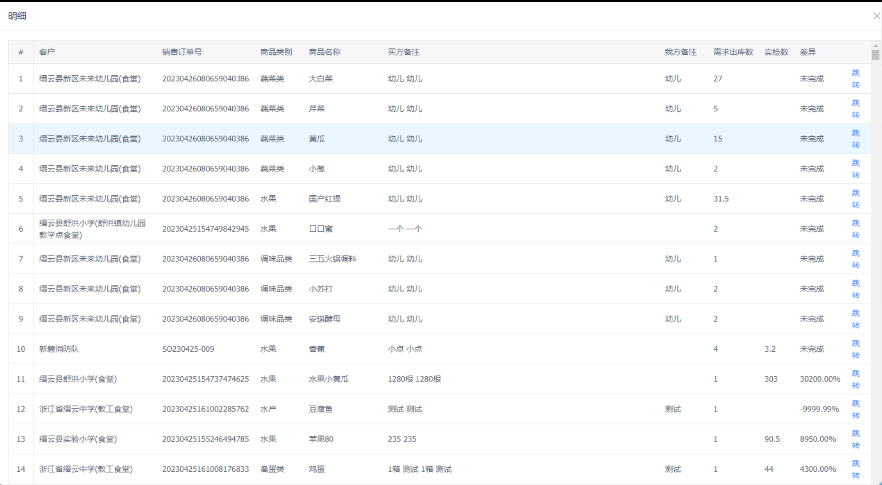
分拣检查
分拣后系统记录每个商品实际分拣的数量，可以打开明细核对一下是否所有的订单都已分拣完成，对订单数和分拣数差异大的商品进行核查。

Slide 18
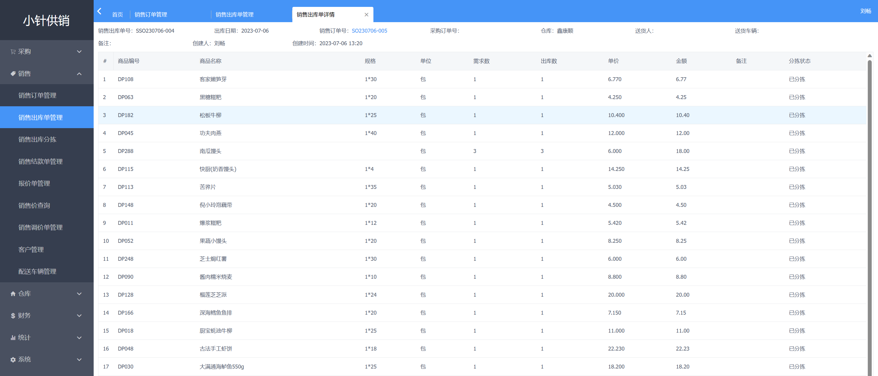
销售出库管理
分拣后系统记录每个商品实际分拣的数量，对分拣后的商品数量系统自动生成销售出库单。

Slide 19
采购管理
第三部分

Slide 20
与供货商共享协同，全程无纸化
采购申请
发送给供货商
双方当场电子化签收
STEP 01
STEP 02
STEP 03
STEP 04
STEP 05
STEP 06
采购审核
供货商接单配送
自动对账结算

Slide 21
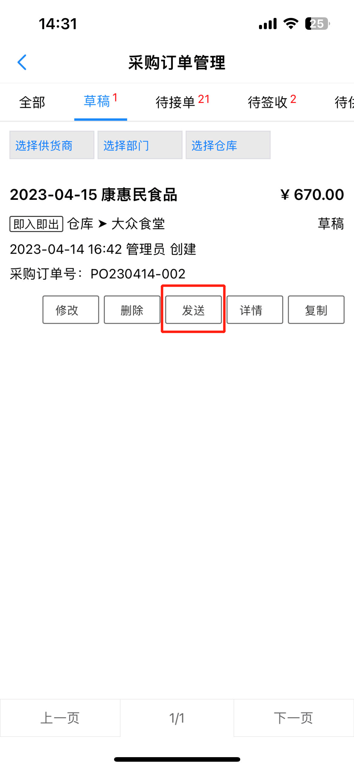
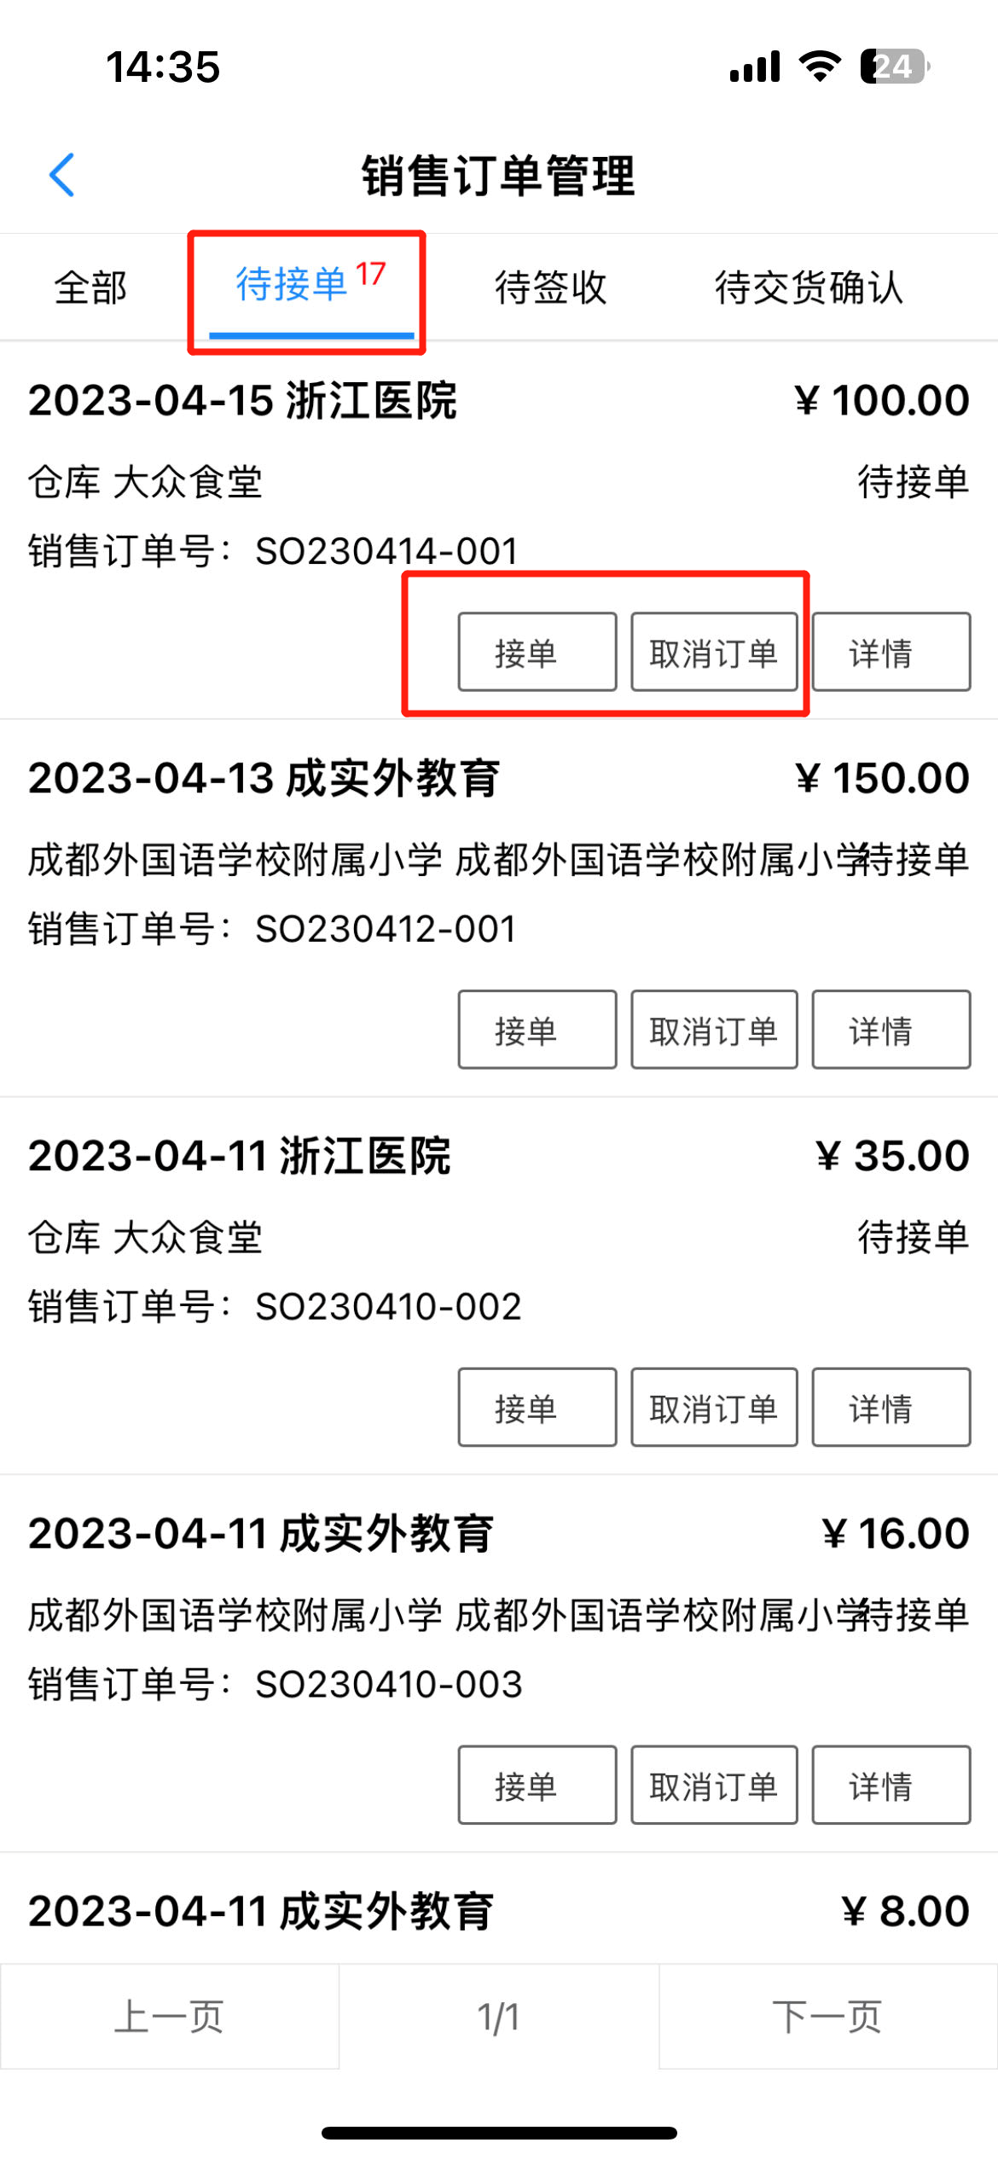
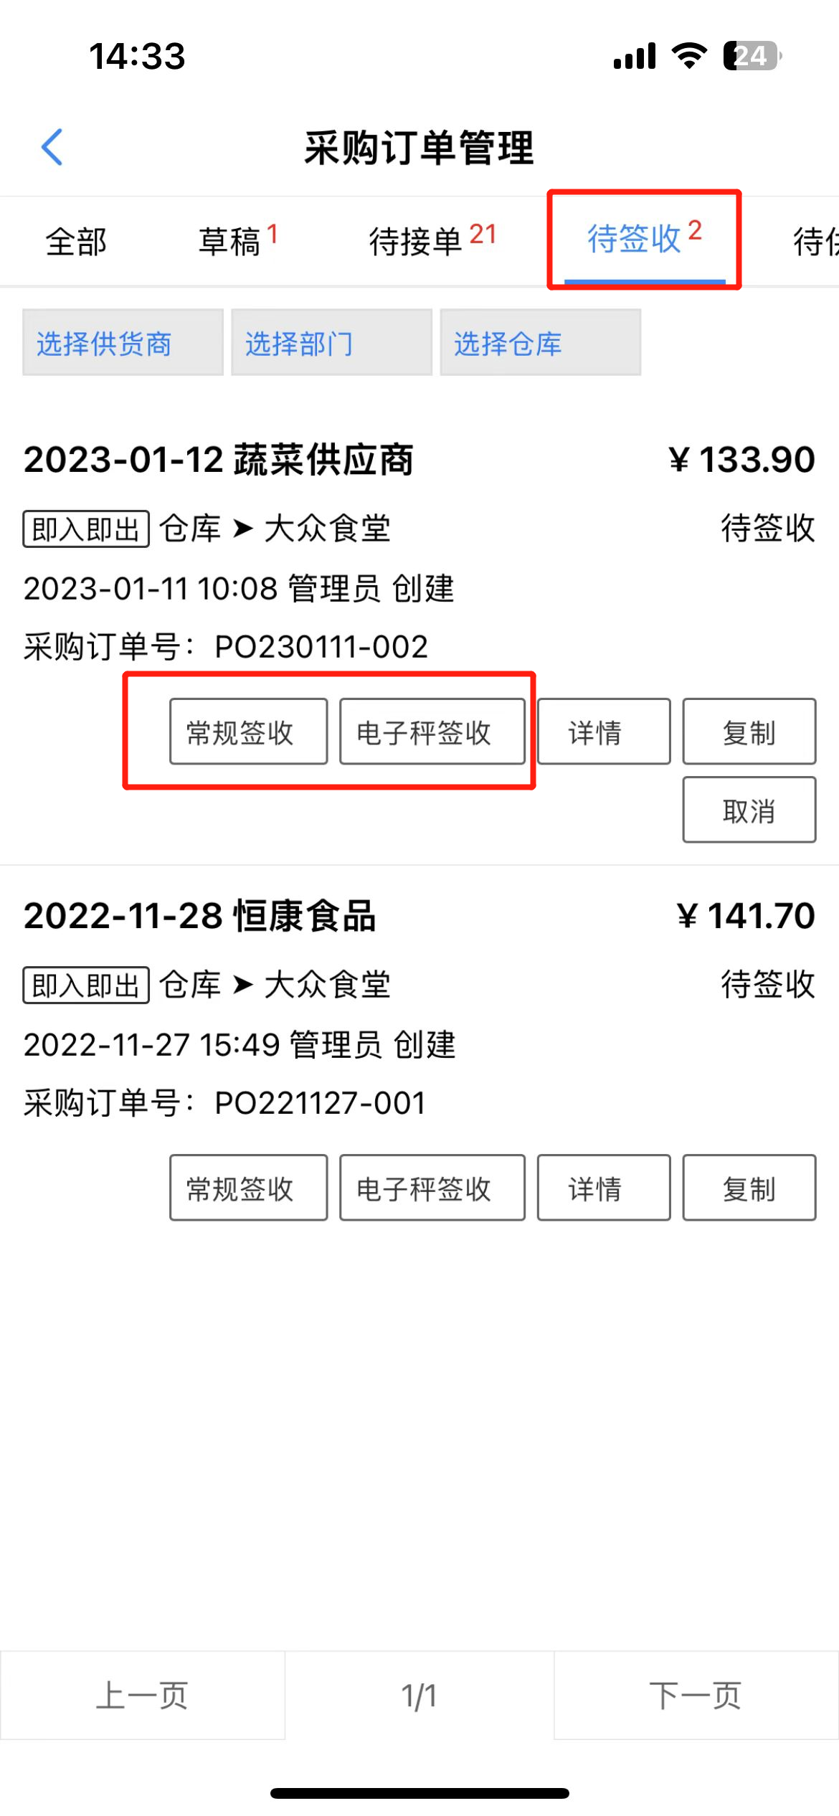
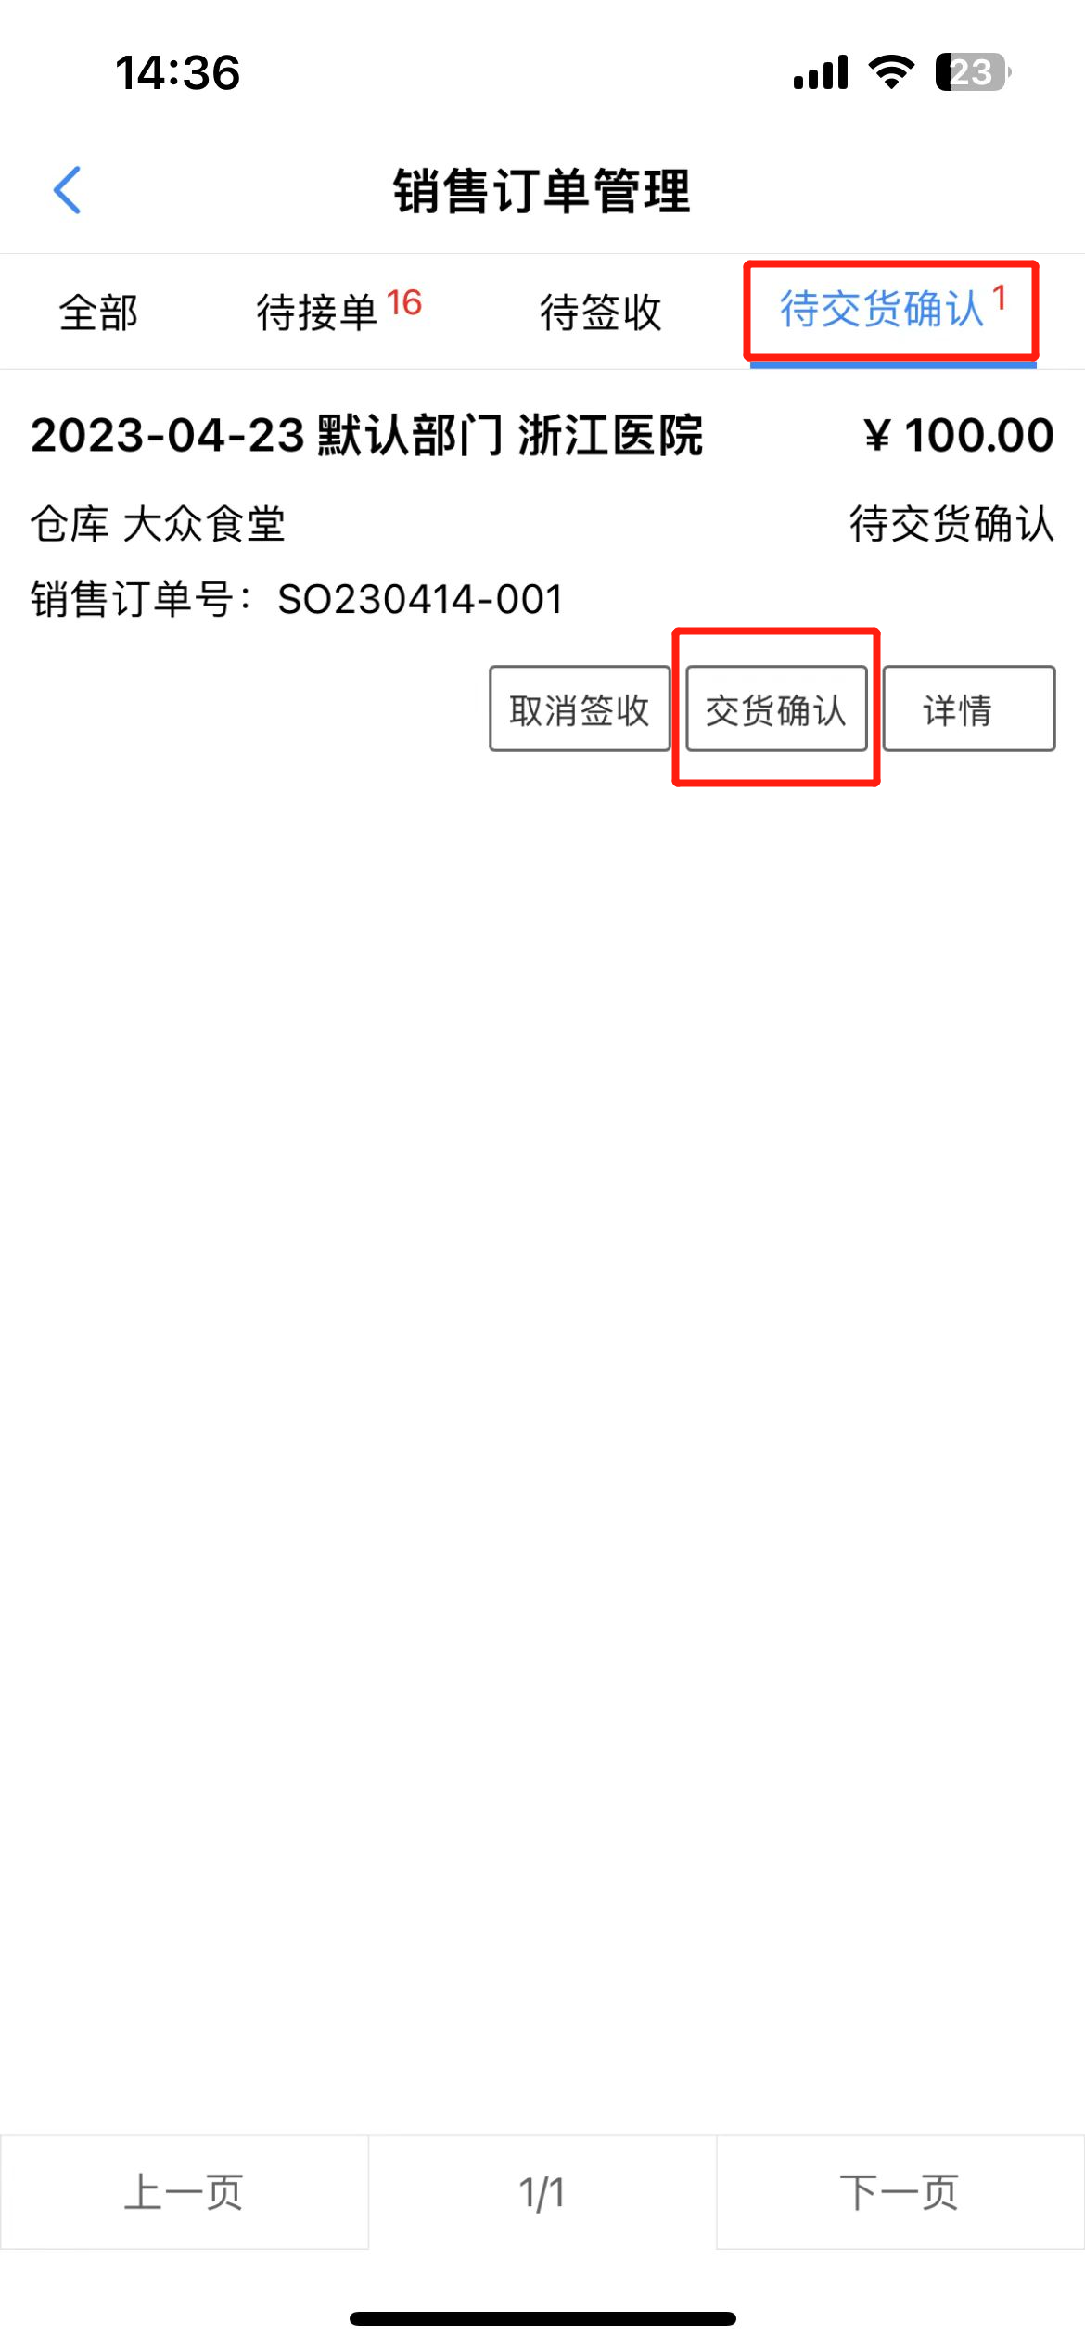
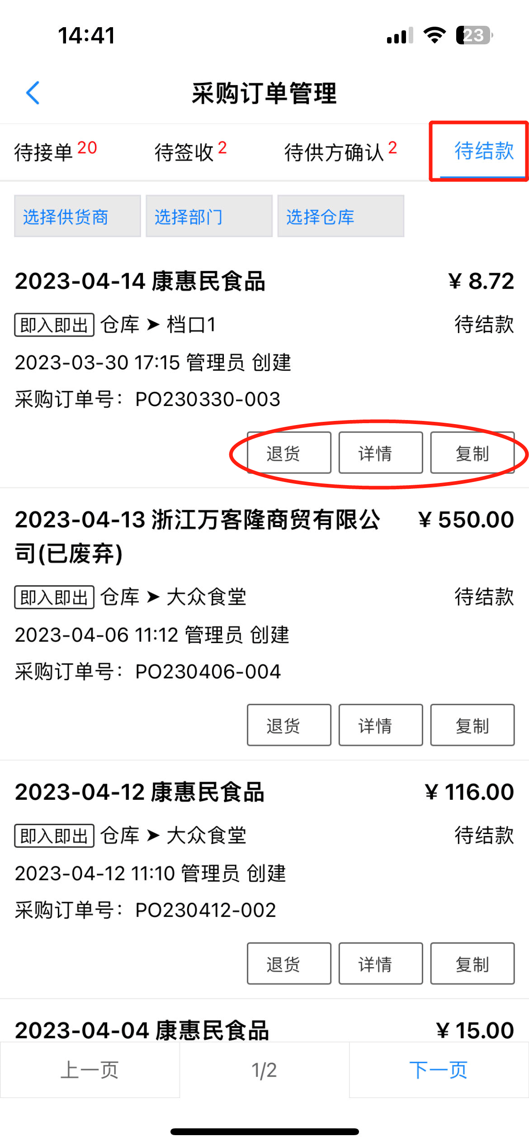
采购订单与供应商协同
采购订单发送
供货商接单配送
双方当场电子化签收
供应商确认对账
财务结算

Slide 22
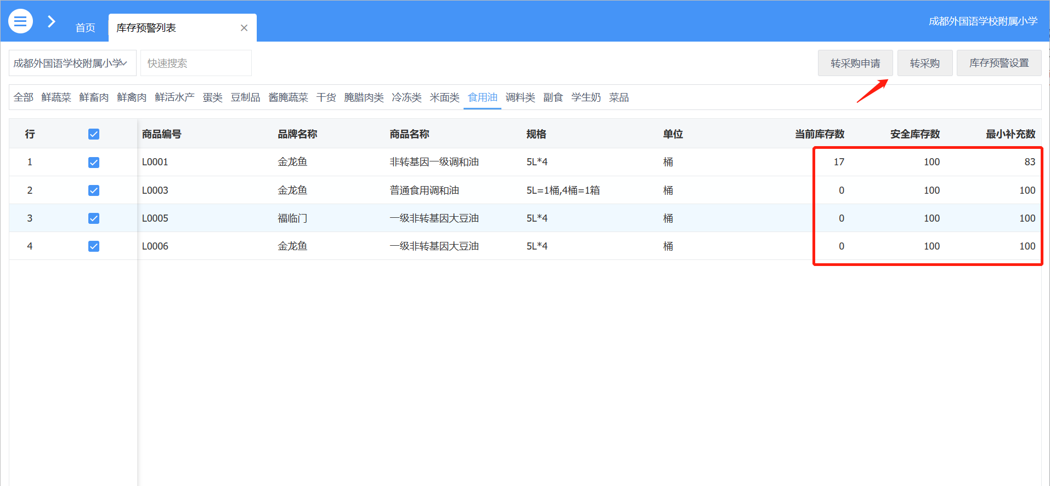
采购下单-库存预警数下单
仓库管理员可以为库存商品设置安全库存，当某商品低于安全库存时，可以在库存预警列表中直接转采购。

Slide 23
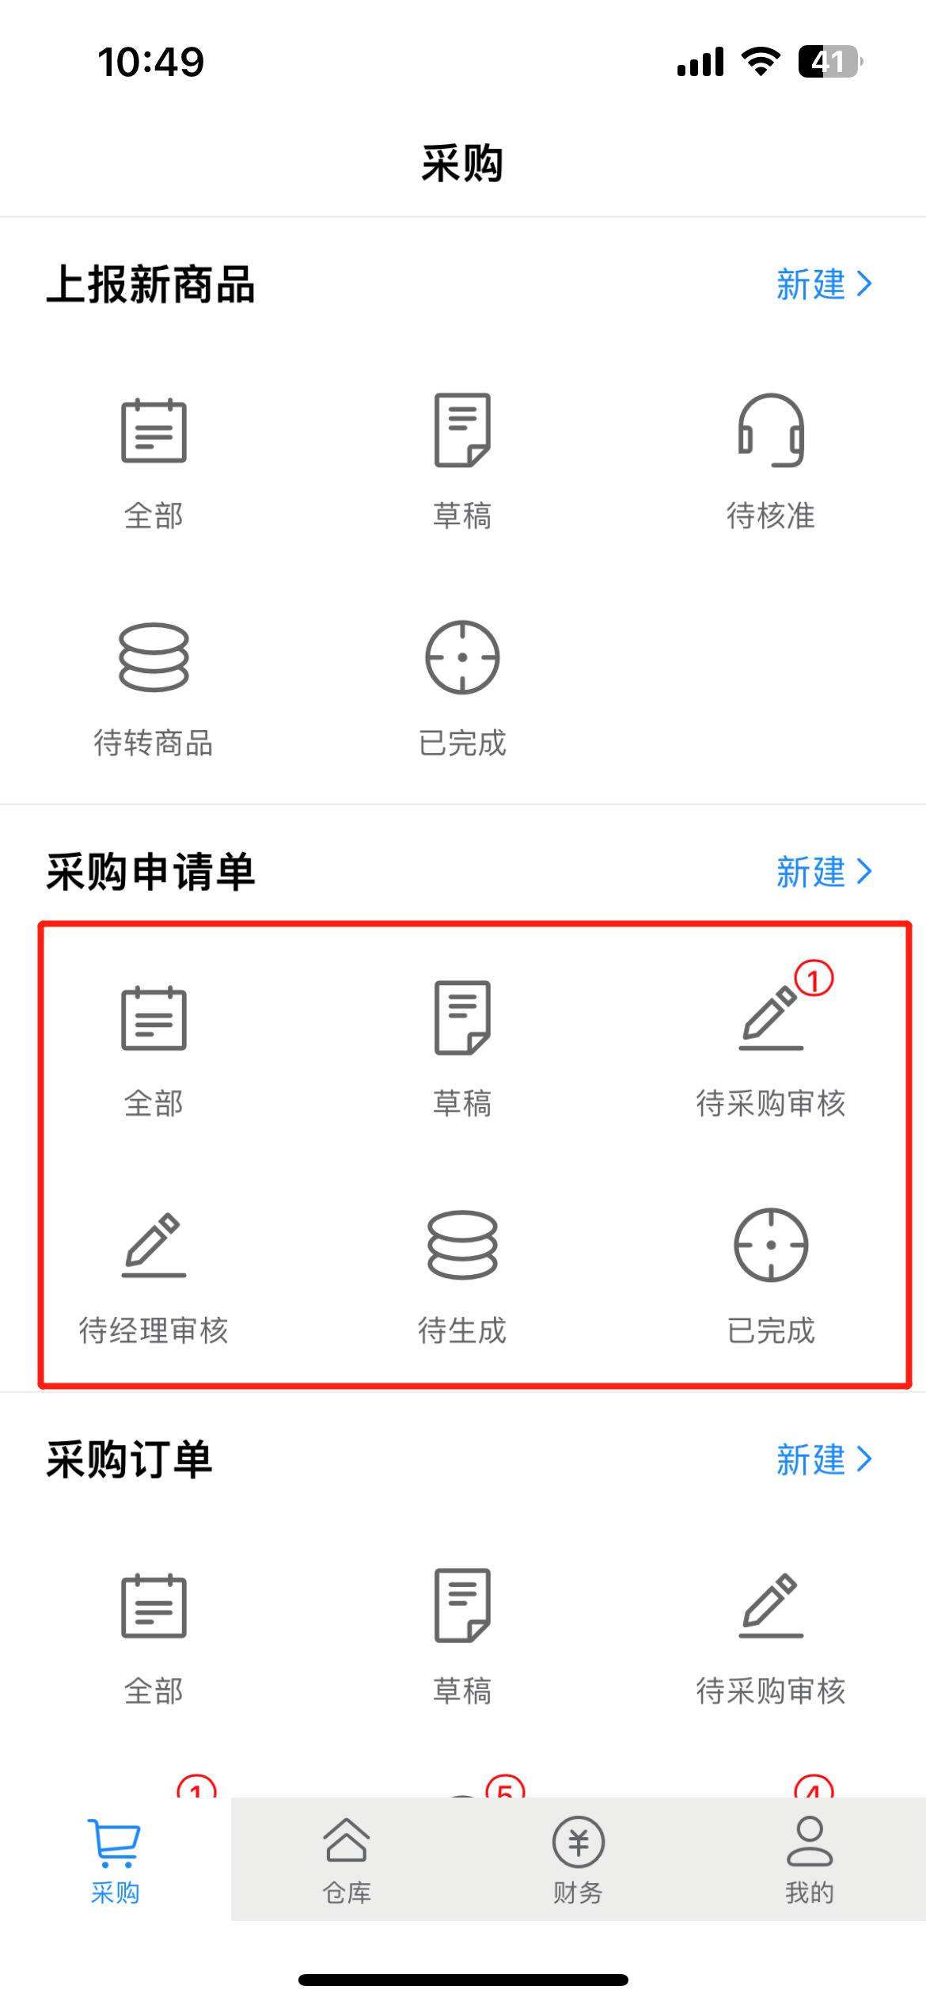
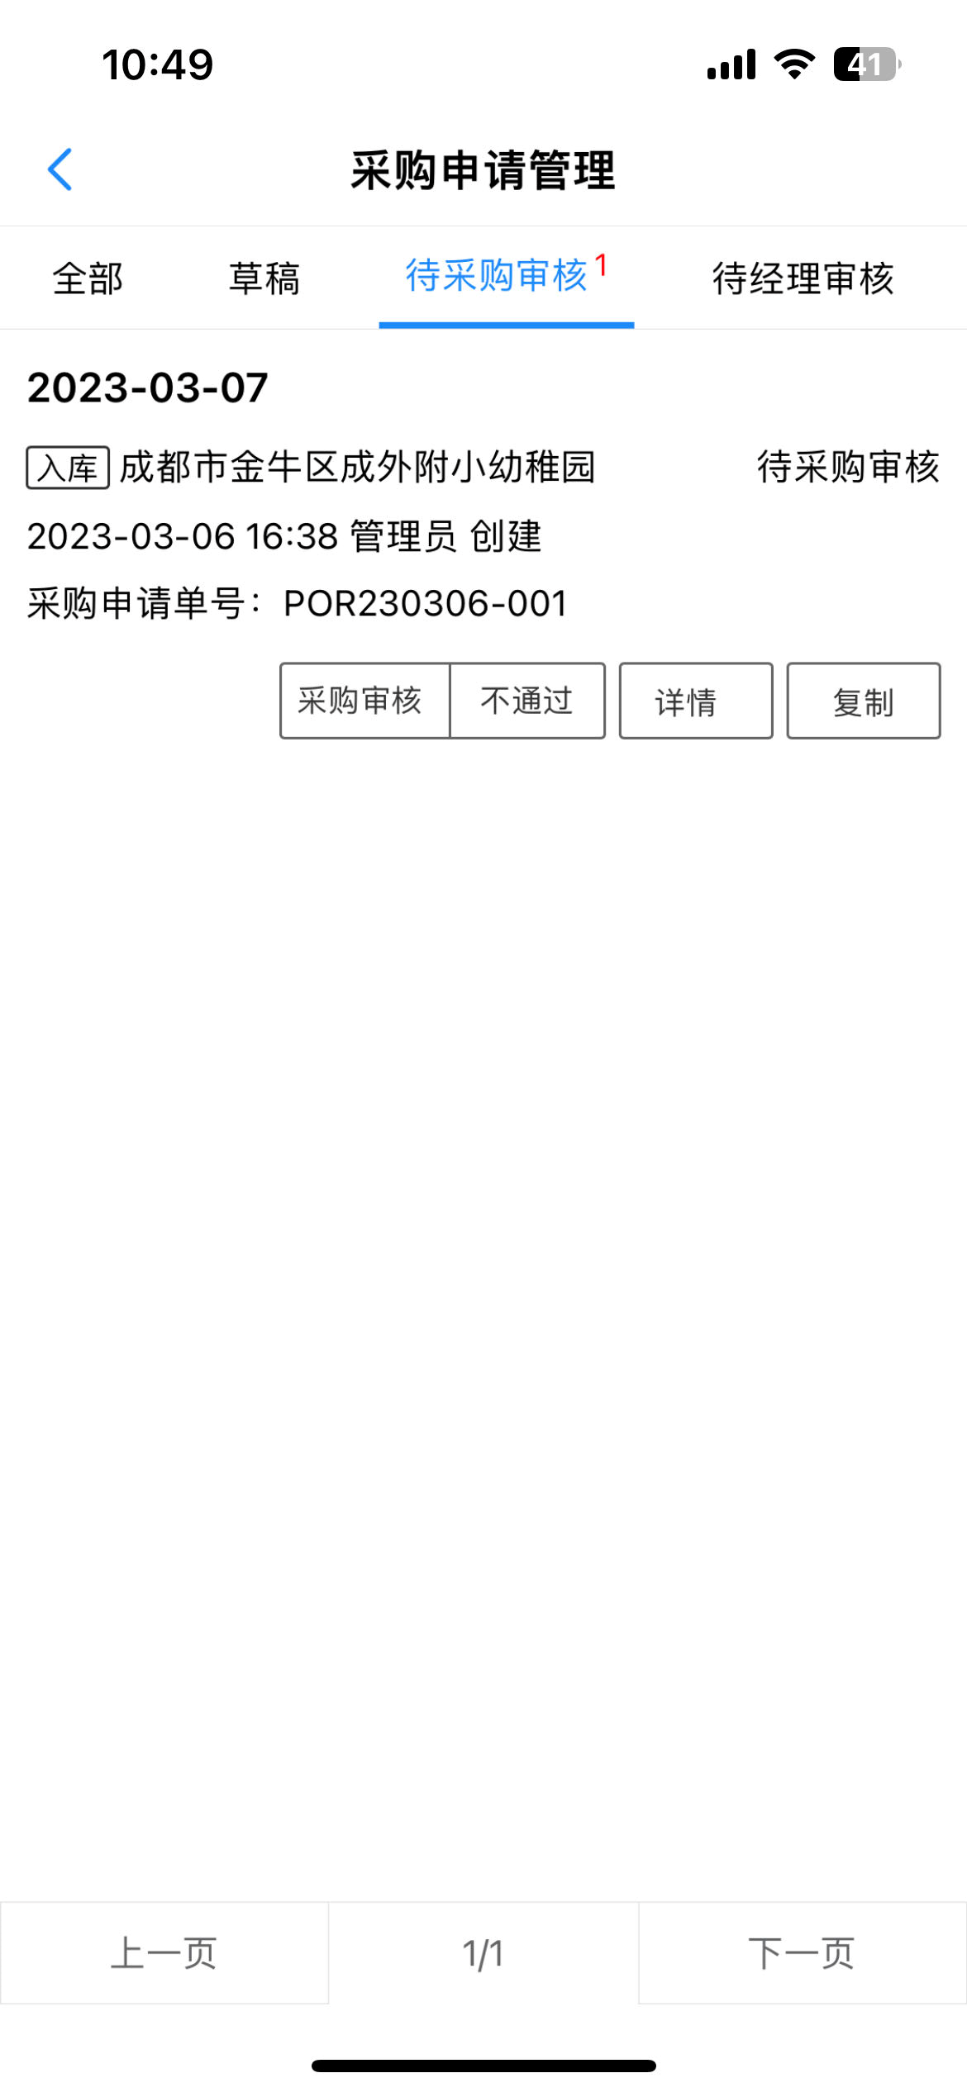
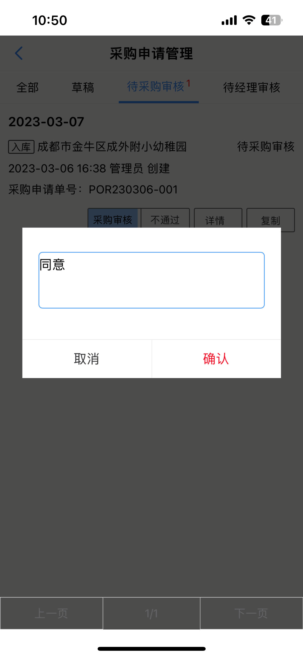
采购下单-审批
系统支持短信方式提醒对应审批人员有单据需要审批。

Slide 24

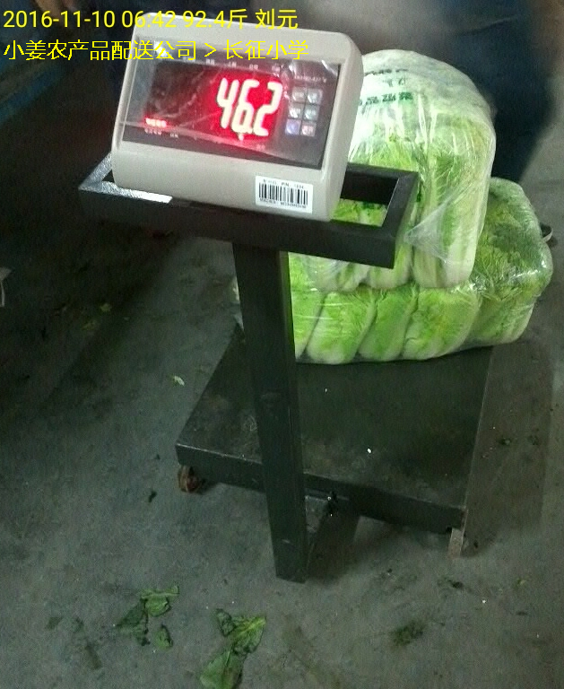
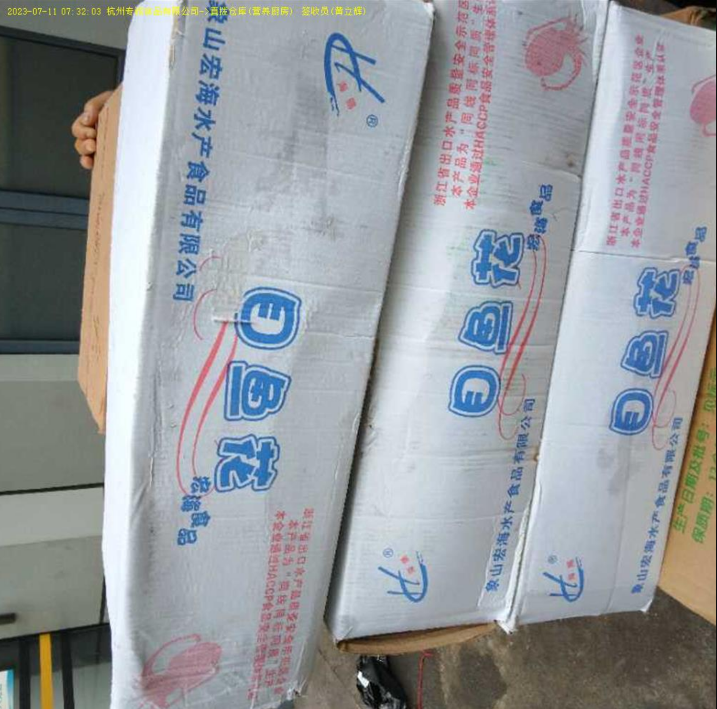
签收入库
电子秤签收主要针对计重商品，验收员在对商品过秤时，系统自动读取电子秤上的重量并拍照留存。
常规签收主要针对预包装食品，验收员在签收时可以对每个商品拍照留存。
电子称签收
常规签收
签收后，签收图片会保存在每个订单对应的商品上，便于事后财务查询。签收图片有供应商、签收时间、签收人等水印信息。

Slide 25
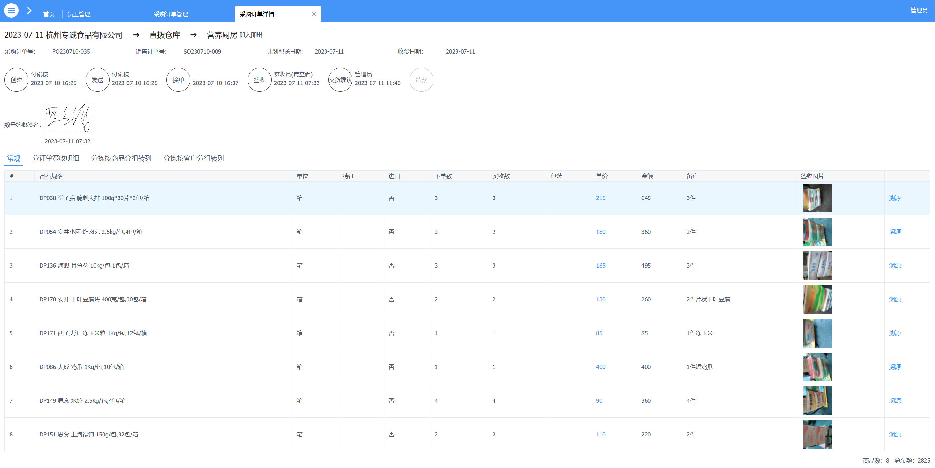
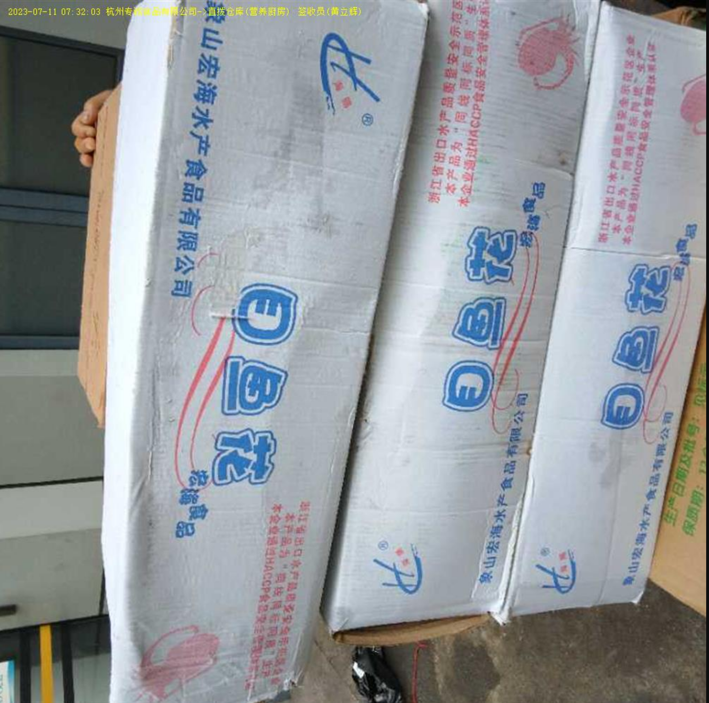

入库单详情
让财务结算部门实时掌握食材实际签收情况。
让审计重现现场签收环节，审计可视化。

Slide 26
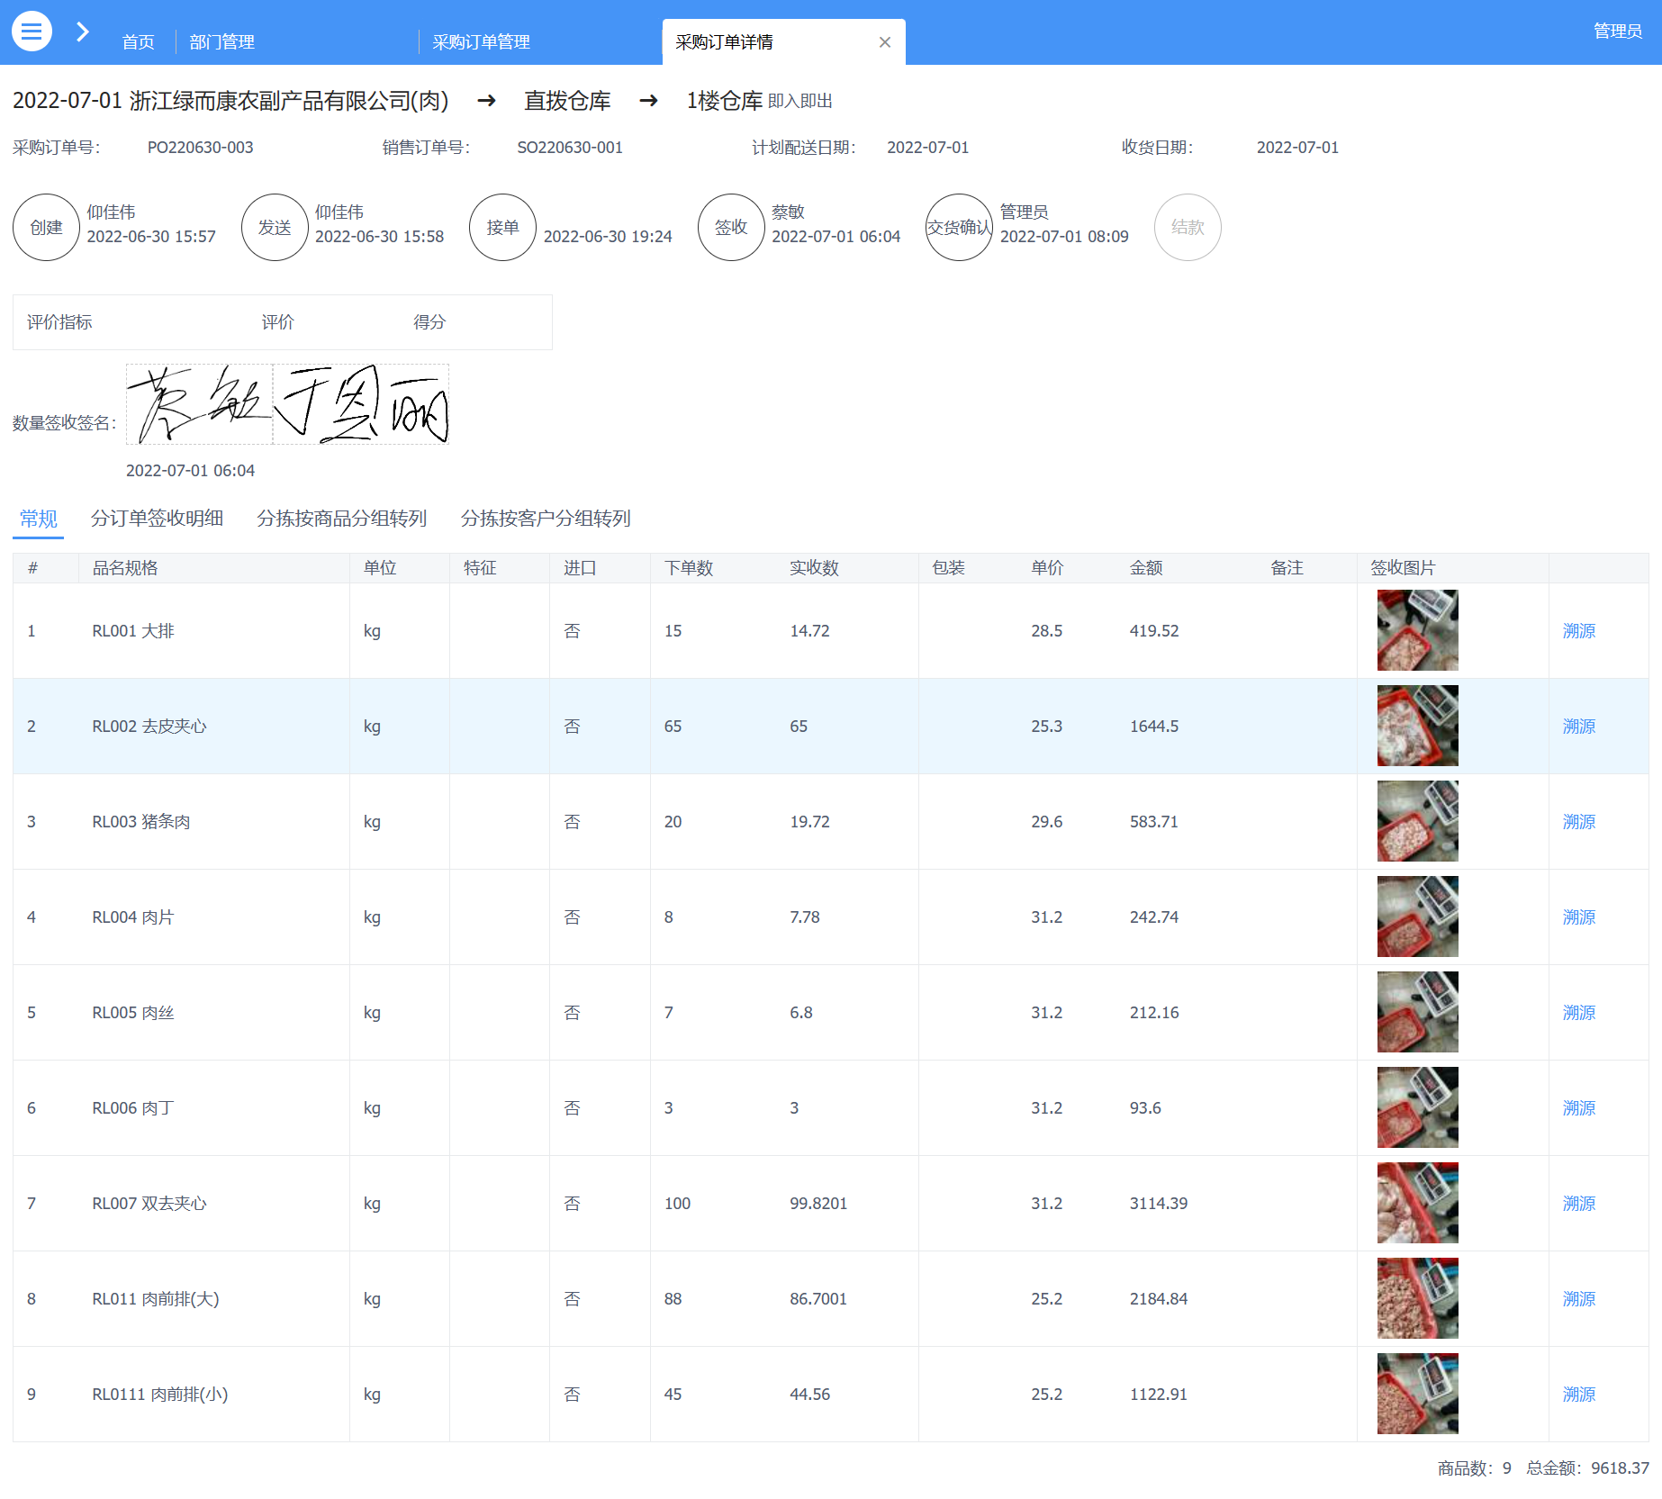
审计可视化

Slide 27
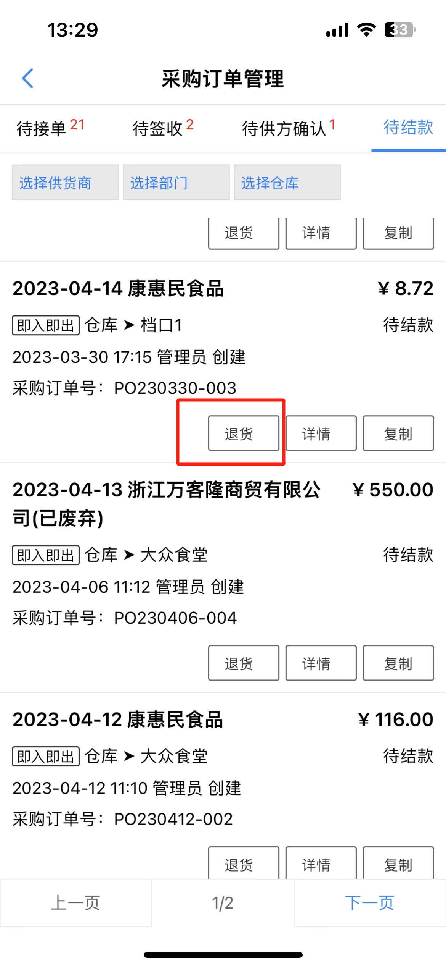
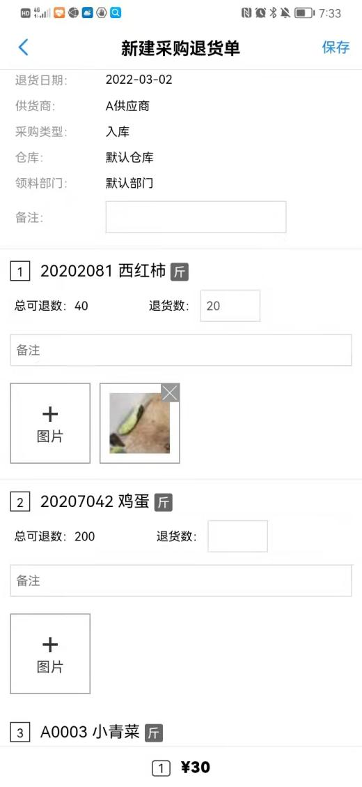
采购退货管理
采购退货是指入库签收后，发现商品质量问题、数量问题等而引发的退货。
如果在签收时就已经发现商品质量或数量问题的，直接修改签收数即可。
系统没有独立的退货单管理，采用原订单退货模式。即退货时一定要关联对应的采购订单进行退货。退货数量不能超过订单入库数量，退货单价为采购订单单价。
采购退货同采购签收一样，可以将不合格商品拍照以单据的形式发送给供应商，也是给供应商提供退货的依据。
退货单也需要供应商接单确认。

Slide 28
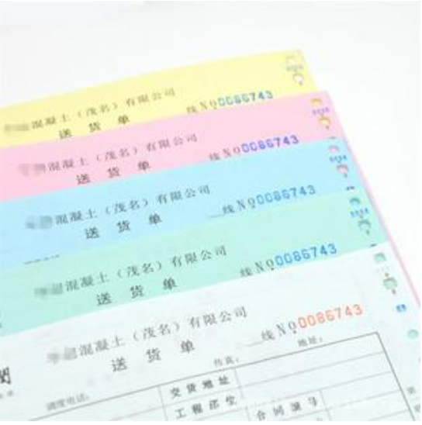

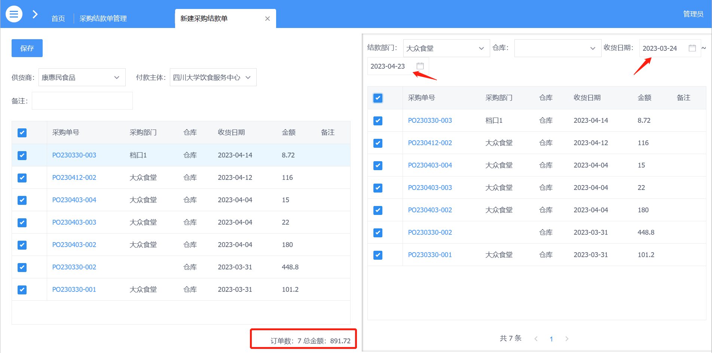
自动对账结算
VS
1.送货单据多，价格浮动大
2.人工根据单据录入系统，出错率高、时效性差
3.双方对账困难
1.买卖双方业务协同，数据双方一致
2.每笔业务单据当天在系统中双方认可确认
3.每天完成对账，月底双方在系统中核销对账

Slide 29
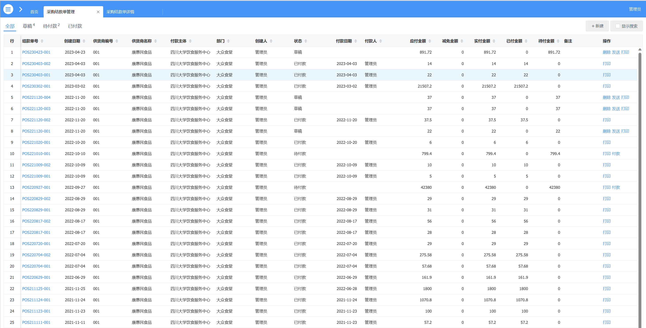
采购结款单
采购结款单审批后，数据也会协同到供应商。供应商可以按结款单开具发票。

Slide 30
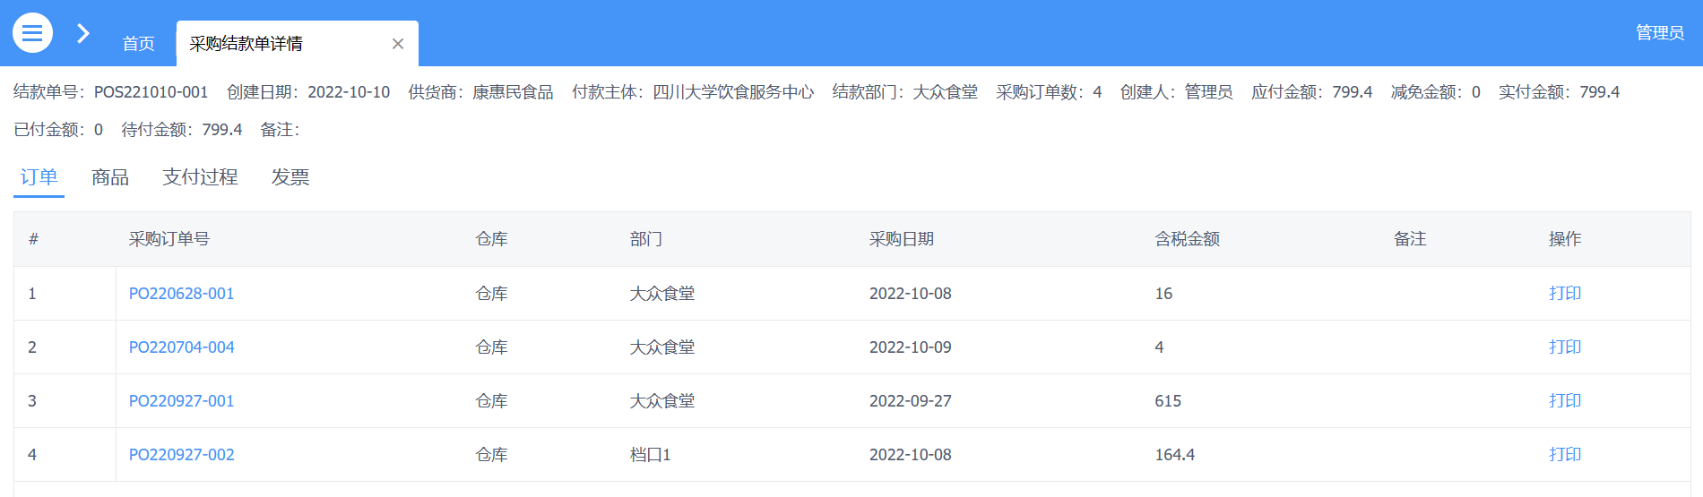
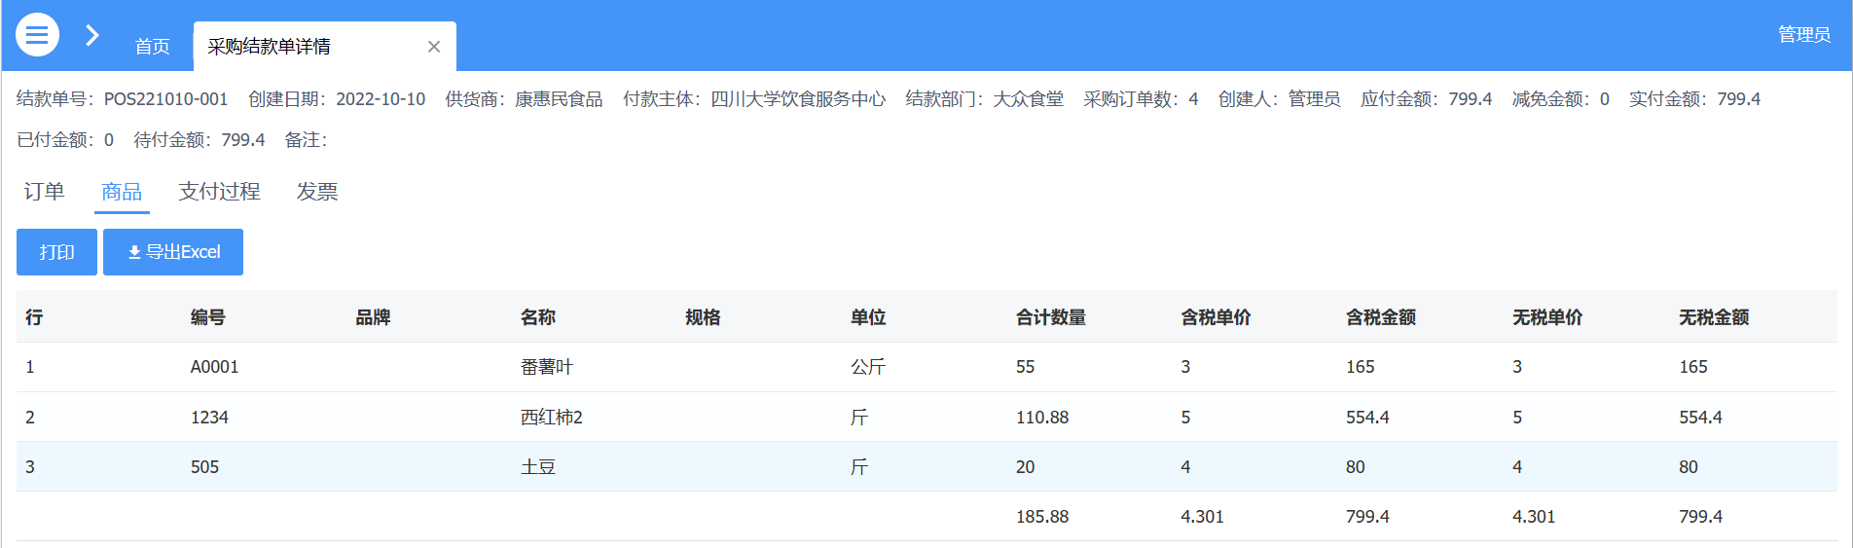
采购结款单-详情
采购结款单上可以查询到每个采购订单的情况，也可以按商品汇总查询。

Slide 31
实现办公无纸化
第四部分

Slide 32
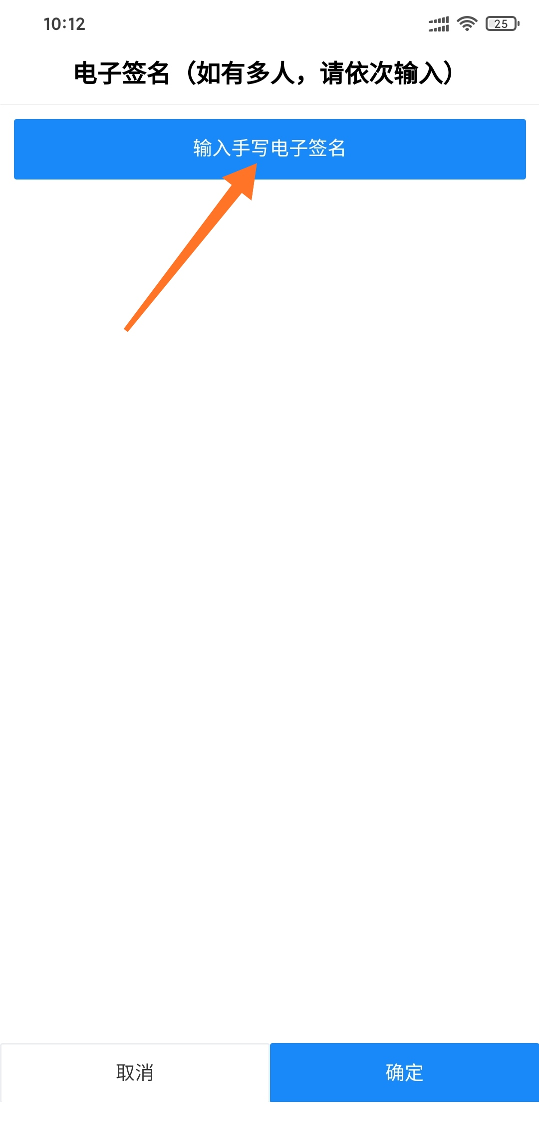
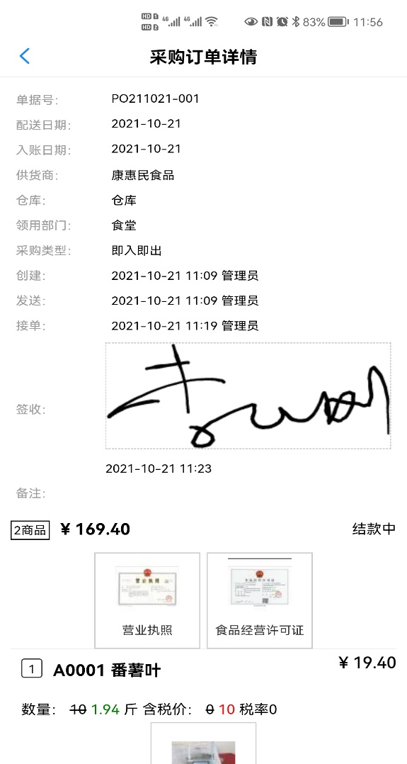
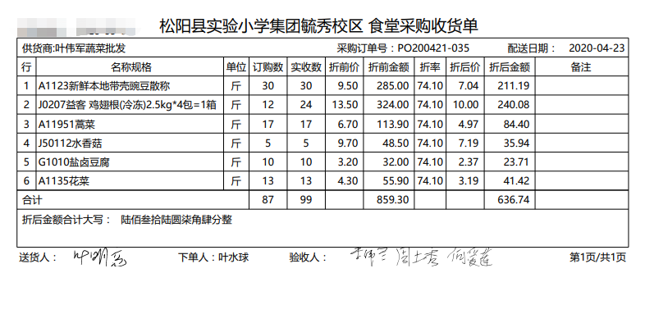
电子签名让业务流程更规范
符合验收标准流程
符合内部财务管理要求
符合业务单据追溯

Slide 33
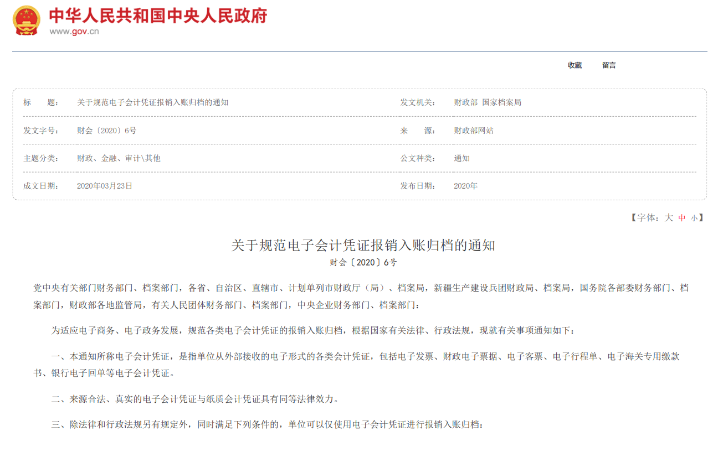
参考《关于规范电子会计凭证报销入账归档的通知》

Slide 34
电子化方式履行食品安全法
第五部分

Slide 35
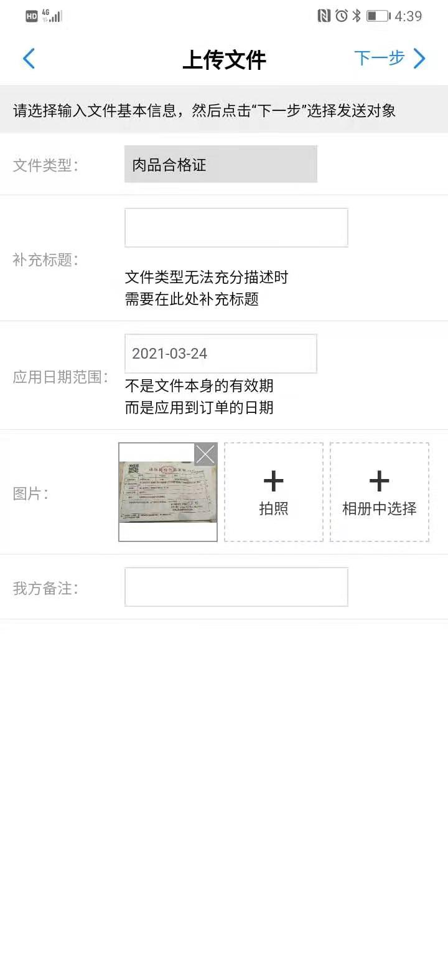
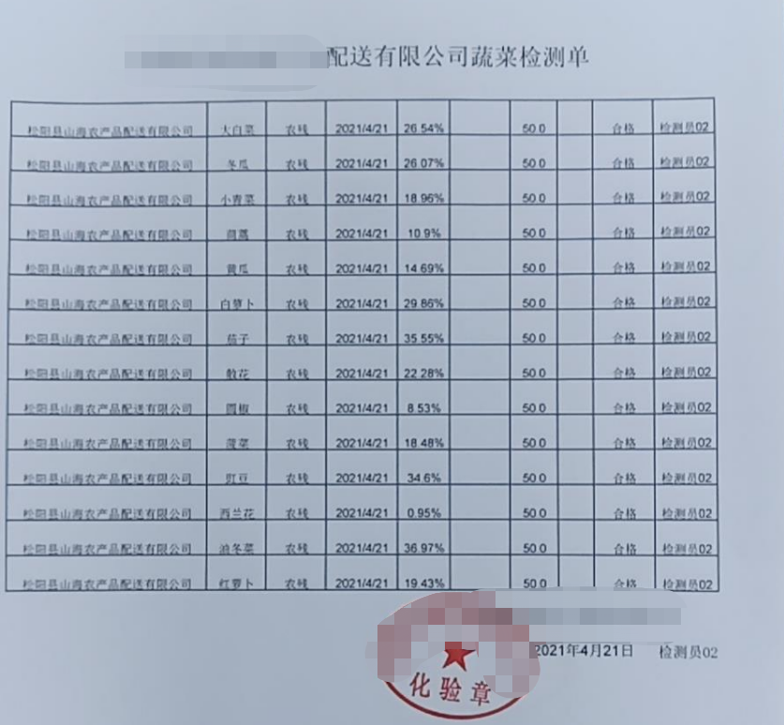
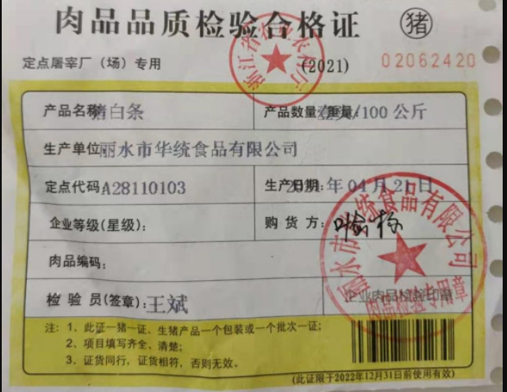
索证、索票电子化
供应链每个环节均实名制参与
质量证明文件齐全
3.符合市场监管索证索票要求

Slide 36
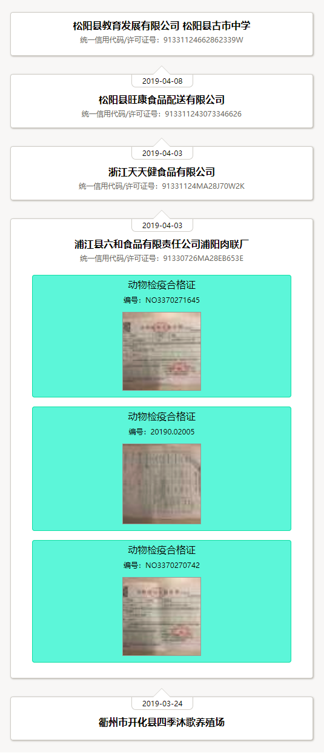

实现食品安全全程可追溯
检测报告电子化，大幅降低索证索票成本
进货环节100%履行《食品安全法》，减免食品安全责任
实现食品安全全程可追溯
严格按《食品安全法》要求建设，实现进货台账电子化

Slide 37
库存管理
第六部分

Slide 38
采购入库管理
采购订单签收即为采购入库。

Slide 39
销售出库管理
分拣后系统记录每个商品实际分拣的数量，对分拣后的商品数量系统自动生成销售出库单。

Slide 40
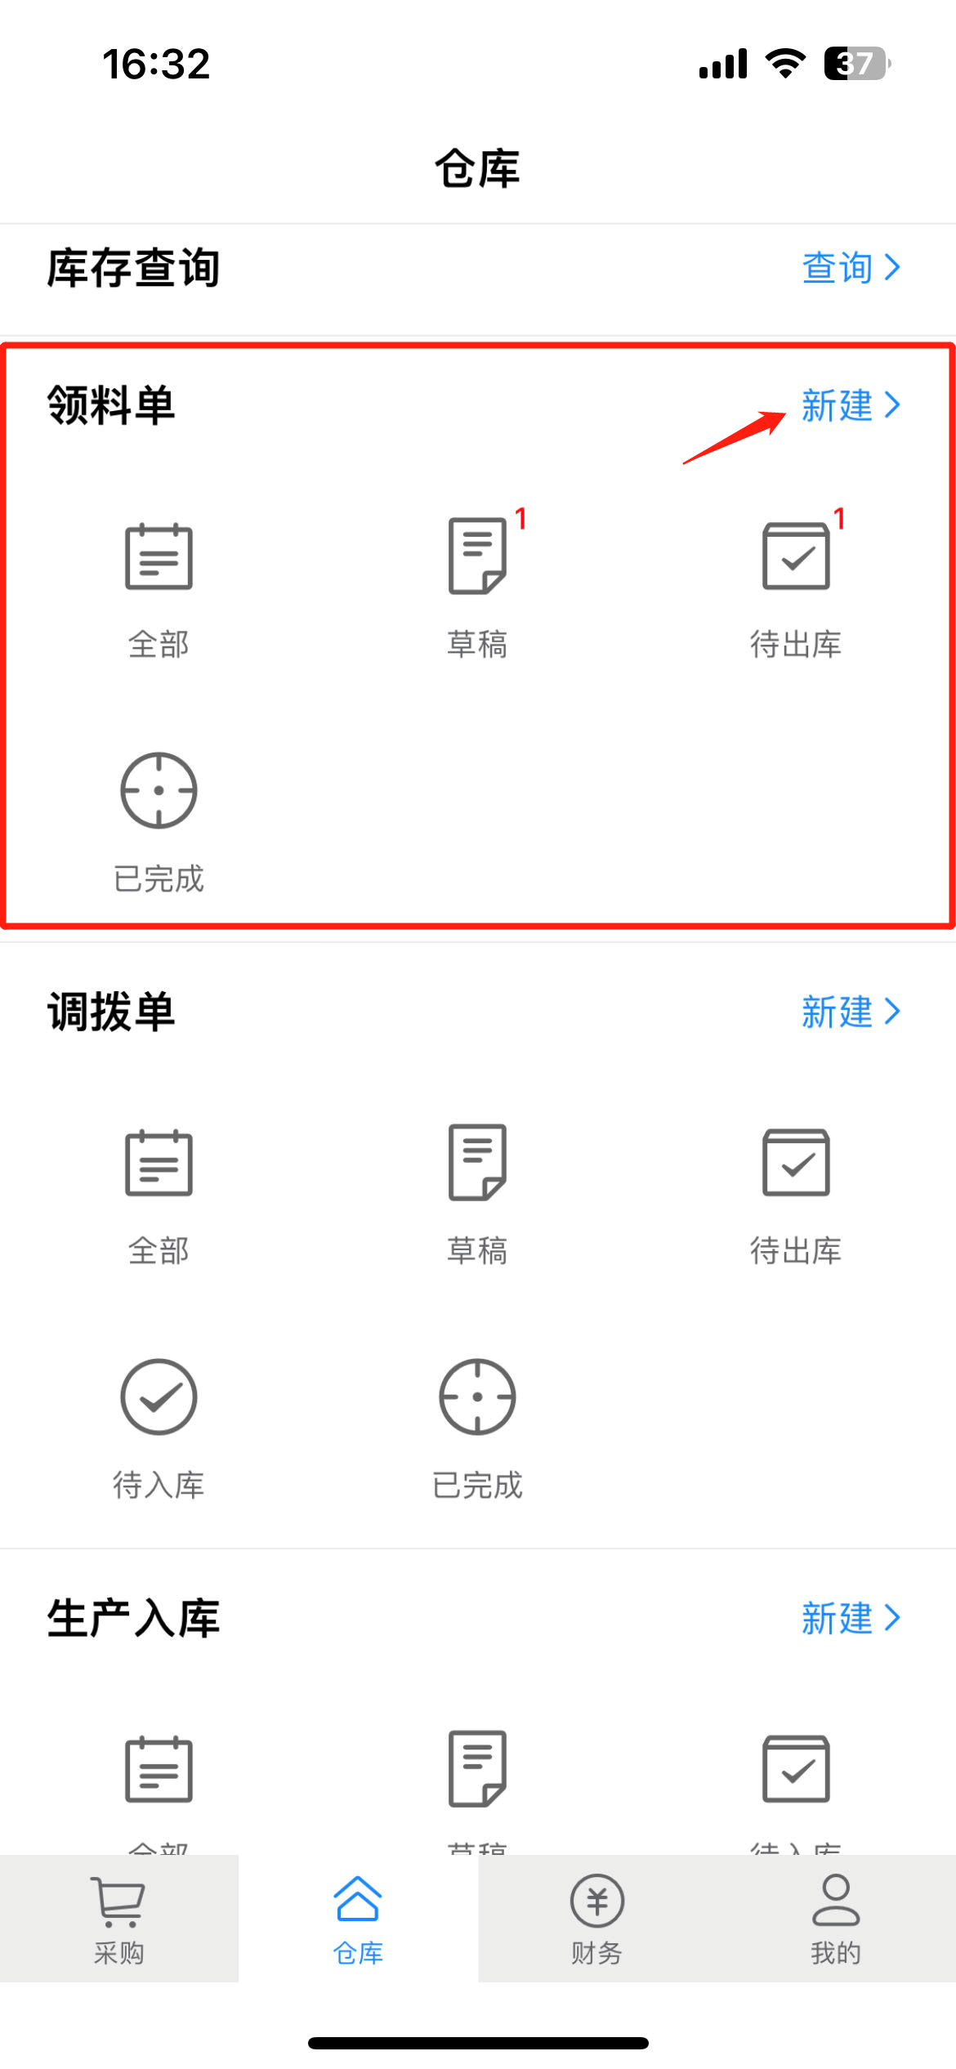
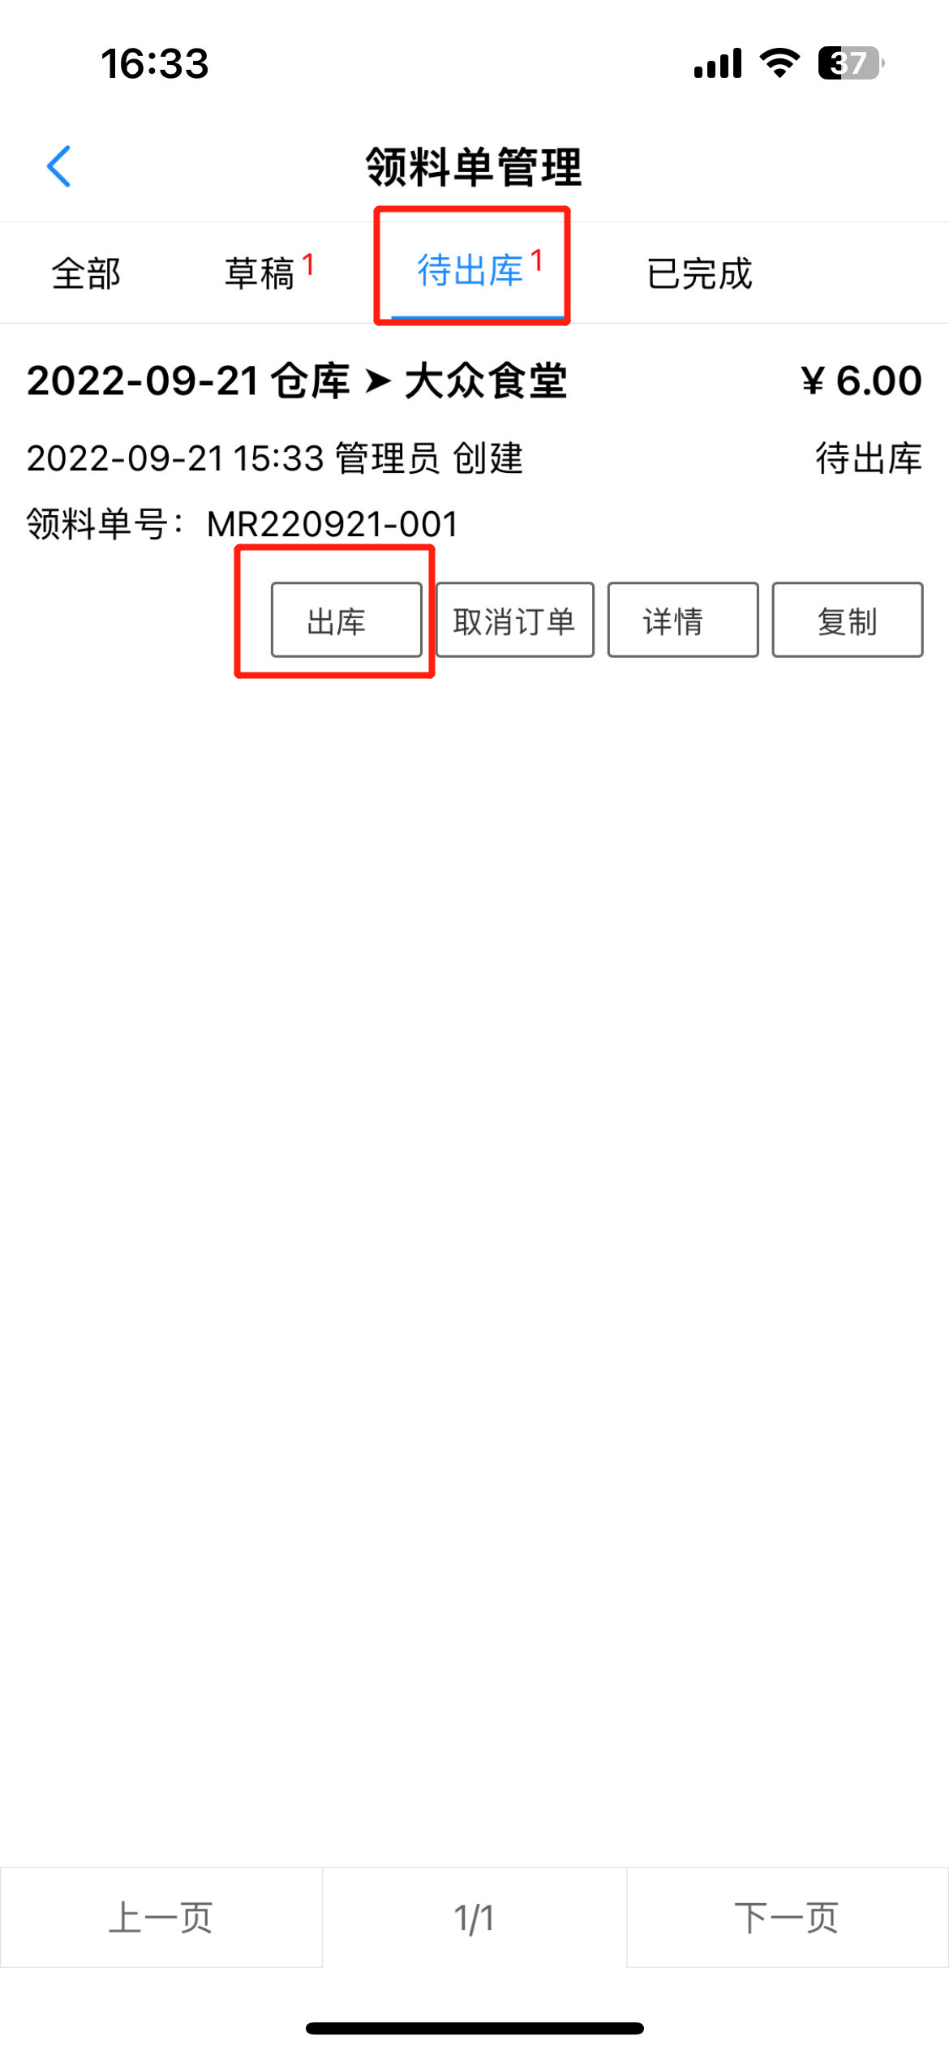
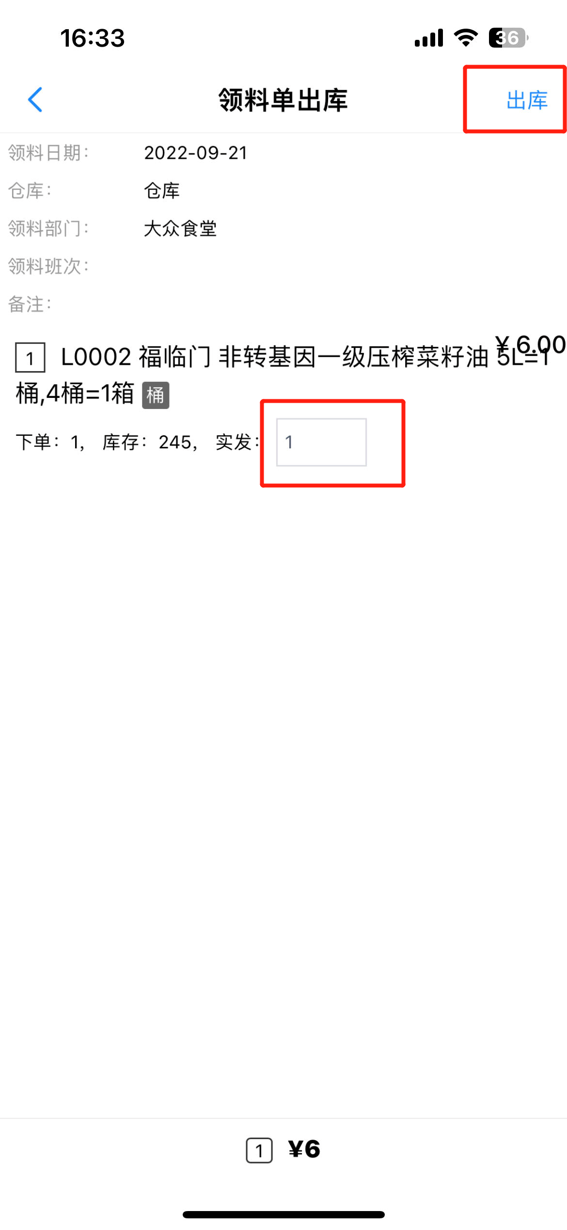
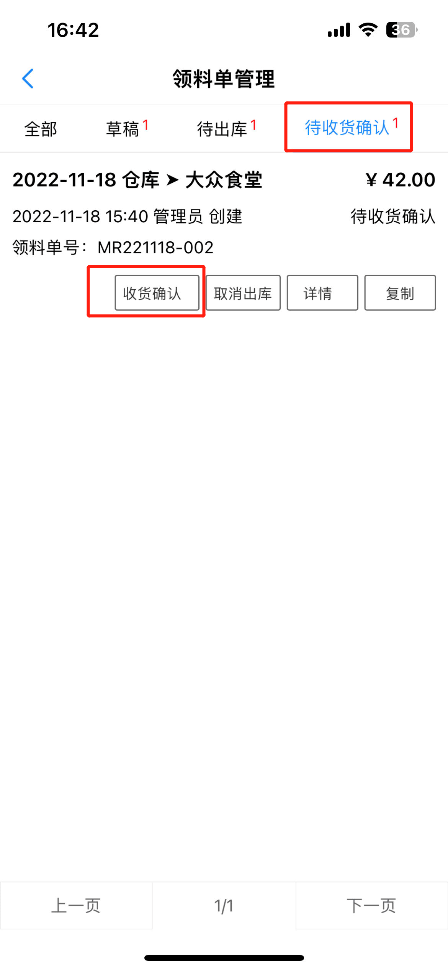
领料管理-操作页面
系统支持手机端下单，可以由业务部门提交领料申请单，仓库管理员根据实际领用数出库。
系统支持让领料人确认收货操作，并支持领料人在线上电子签名。
系统支持电脑端操作和移动端操作。

Slide 41
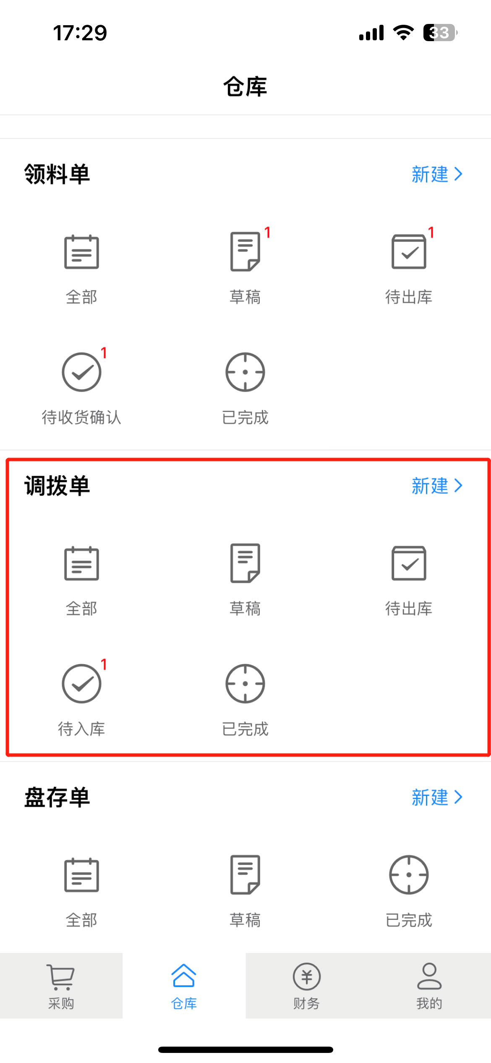
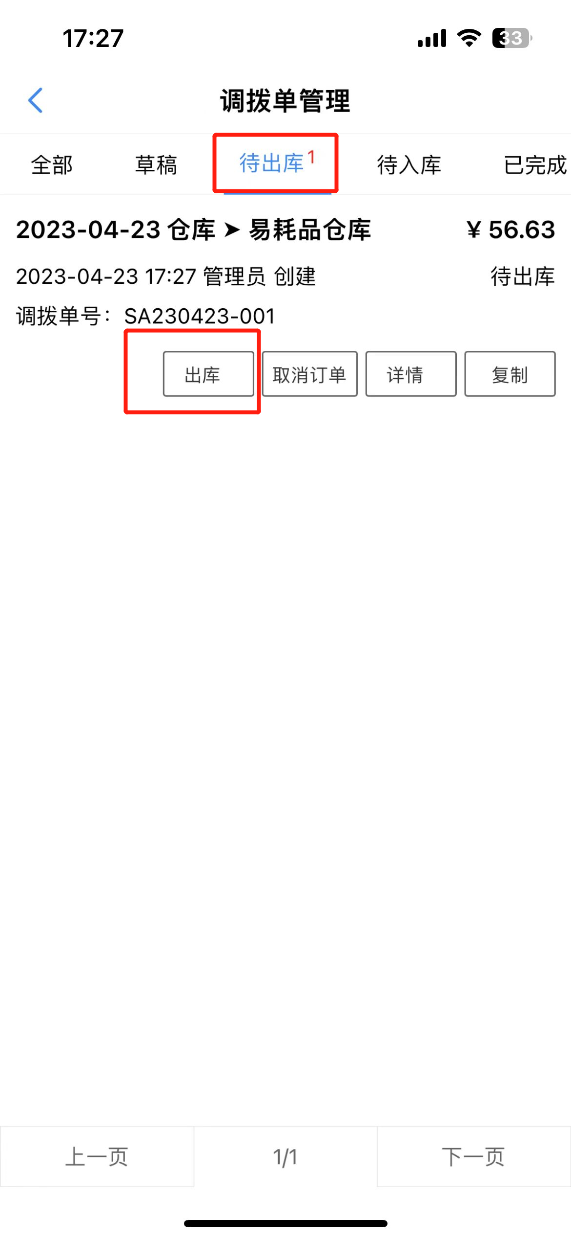
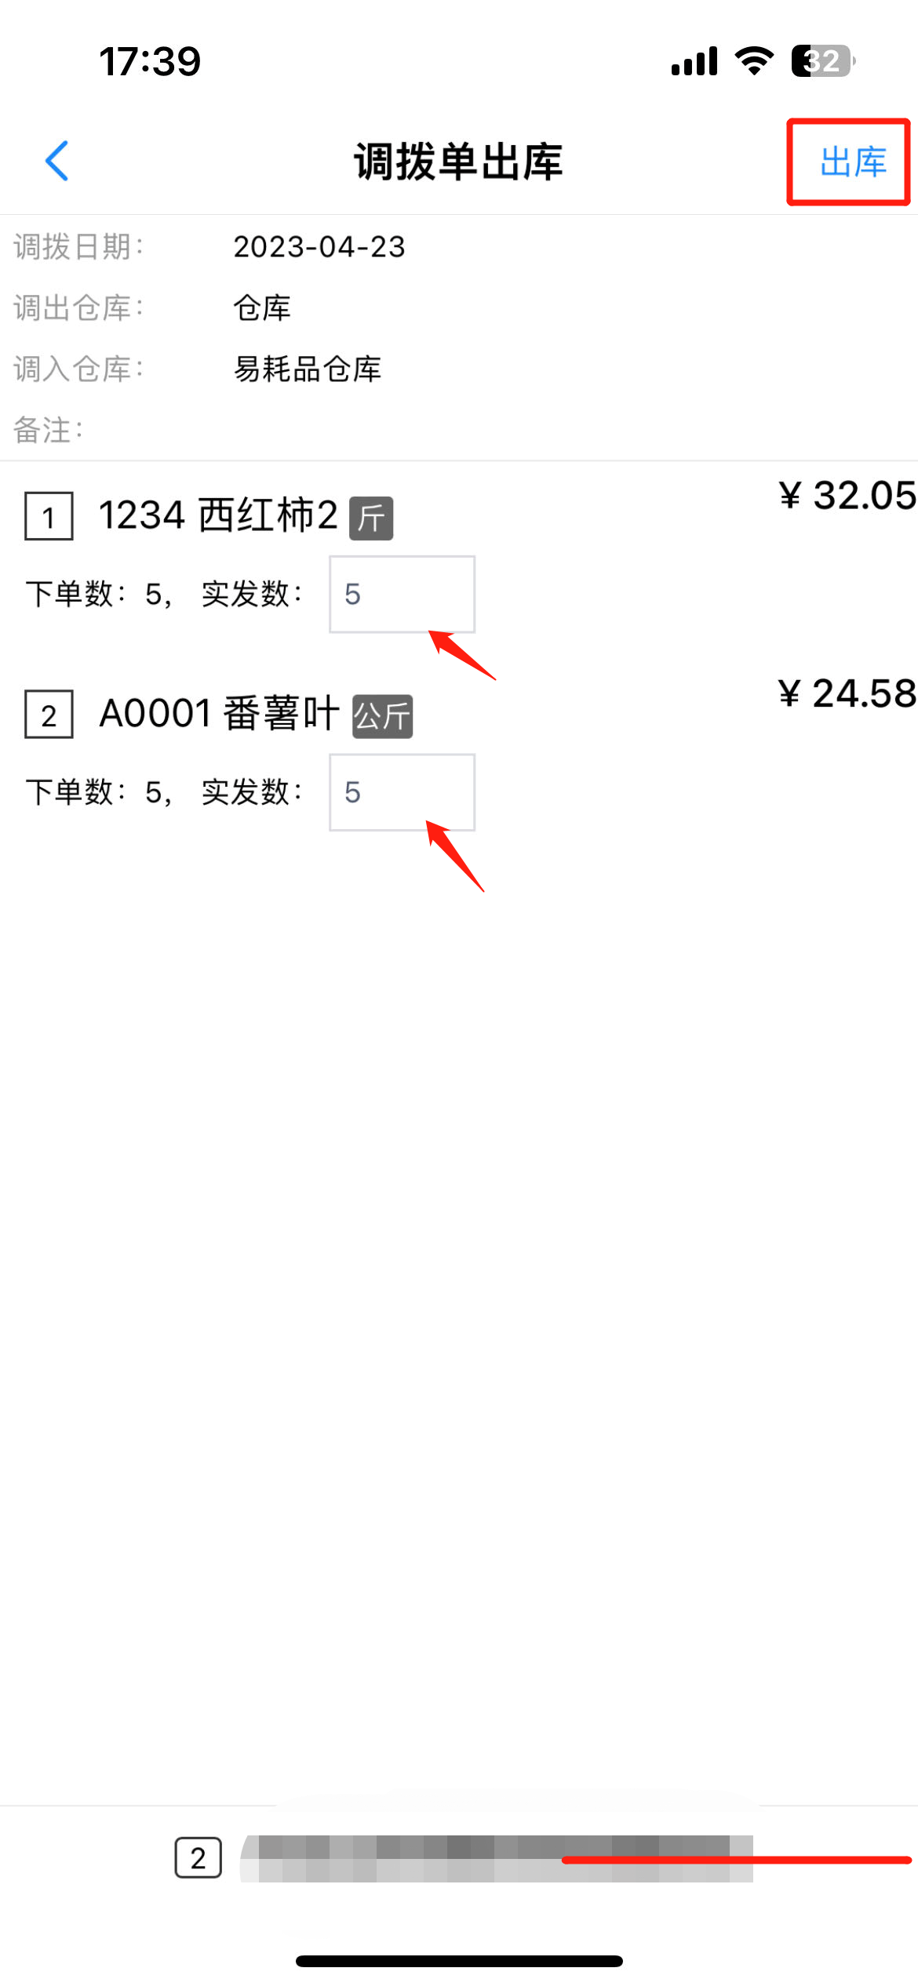

调拨单管理
系统支持仓库之间商品移库操作，可以由调入仓库提交调拨单，调出仓库管理员根据实际出库数做调拨出库，调入仓库按实际入库数做调入确认。
系统支持电脑端和移动端操作。

Slide 42



盘点管理
系统支持盘点单管理，各项目负责各自仓库盘点，将盘点单数据交财务确认。
系统支持电脑端和移动端操作。

Slide 43
上游供应链平台
第七部分

Slide 44

买卖双方业务联动，提供完善的业务管理系统

Slide 45


Slide 46

食品安全相关证照电子化方式远程上传

Slide 47
THANKS

